Slide 1
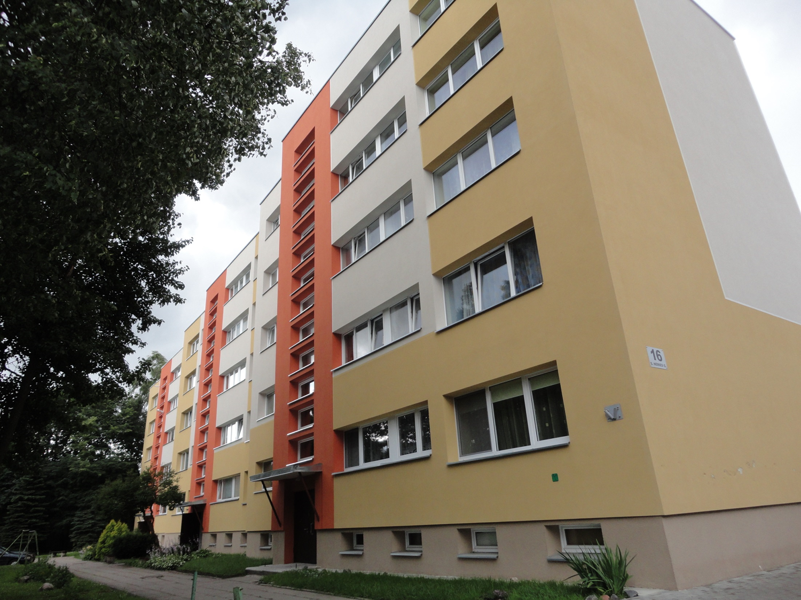

Slide 2
DAŽNIAUSIAI PASIKARTOJANČIŲ KLAIDŲ STATYBOS PROCESE IDENTIFIKAVIMAS
Būsto energijos taupymo agentūra EDVARDAS PETRAUSKAS

Slide 3
NEĮVYKUSIŲ STATYBOS RANGOS DARBŲ PIRKIMŲ PRIEŽASTYS
- NEKOKYBIŠKI INVESTICIJŲ PLANAI
- TIEKĖJŲ TRŪKUMAS
- SAVIVALDYBIŲ GEOGRAFINĖ PADĖTIS, INFRASTRUKTŪRA

Slide 4
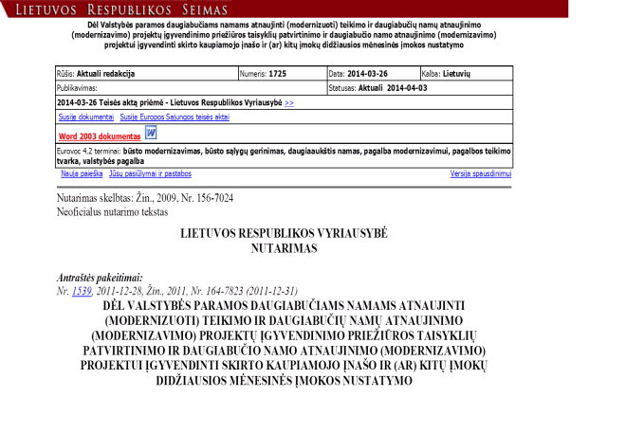
52. ..... Projekto administratorius kreipiasi į Agentūrą, pateikdamas jos nustatytos formos prašymą suteikti valstybės paramą energinį efektyvumą didinančioms priemonėms įgyvendinti.
53. Kartu su Taisyklių 52 punkte nurodytu prašymu Agentūrai pateikiamos šių dokumentų kopijos (jeigu nepateiktos anksčiau):
53.3. statybos rangos darbų pirkimo ataskaitų, sutarčių, įkainoto veiklos grafiko, lokalinių sąmatų, atliktų statybos rangos darbų priėmimo ir perdavimo aktų, sąskaitų faktūrų ir apmokėjimą patvirtinančių dokumentų;
54. Agentūra, gavusi Taisyklių 52 punkte nurodytą prašymą ir kartu su juo teikiamas Taisyklių 53 punkte nurodytų dokumentų kopijas, privalo:
54.1. nuvykti į atnaujintą (modernizuotą) daugiabutį namą ir vizualiai įsitikinti, kad įgyvendinant projektą (ar jo etapą) įgyvendintos visos investicijų plane (ar jo etape) numatytos energinį efektyvumą didinančios priemonės;
 |  | STATYBOS RANGOS DARBŲ PRIĖMIMO IR PERDAVIMO AKTAS Nr._____
 |  | (valstybės remiamos kitos priemonės)
 |  | [Data]
 |  | Ataskaitinis laikotarpis nuo [Data} iki {Data}
 | RANGOVAS:
 | UŽSAKOVAS:
 | Pagrindinės sutarties nr. [Numeris]
 | Objektas:
 | Šiuo aktu patvirtinama, kad ataskaitiniu laikotarpiu Rangovas įvykdė savo įsipareigojimus pagal aukščiau nurodytos sutarties __________etapą.
 | RANGOVAS atliko UŽSAKOVUI šiuos Darbus:
 | Sumos pateikiamos litais
 | Eil. | Atnaujinimo (modernizavimo) | Sutartinė | Atlikta Darbų nuo |  | Atlikta Darbų nuo |  | Atlikta Darbų per
 | Nr. | priemonės pavadinimas | Darbo kaina | statybos pradžios įskaitant |  | statybos pradžios iki |  | ataskaitinį laikotarpį
 |  | pagal Investicijų planą | be PVM | ataskaitinį laikotarpį |  | ataskaitinio laikotarpio
 |  |  |  | % | Suma | % | Suma | % | Suma
 | 1 |  | 0,00 | #DIV/0! | 0,00 | #DIV/0! | 0,00 | #DIV/0! | 0,00
 | 2 |  | 0,00 | #DIV/0! | 0,00 | #DIV/0! | 0,00 | #DIV/0! | 0,00
 | 3 |  | 0,00 | #DIV/0! | 0,00 | #DIV/0! | 0,00 | #DIV/0! | 0,00
 | 4 |  | 0,00 | #DIV/0! | 0,00 | #DIV/0! | 0,00 | #DIV/0! | 0,00
 | 5 |  | 0,00 | #DIV/0! | 0,00 | #DIV/0! | 0,00 | #DIV/0! | 0,00
 | Suma be PVM: |  | 0,00 | #DIV/0! | 0,00 | #DIV/0! | 0,00 | #DIV/0! | 0,00
 | PVM {tarifas} suma: |  | 0,00 | #DIV/0! | 0,00 | #DIV/0! | 0,00 | #DIV/0! | 0,00
 | Suma su PVM: |  | 0,00 | #DIV/0! | 0,00 | #DIV/0! | 0,00 | #DIV/0! | 0,00
 | Suma mokėjimui: |  |  |  |  |  |  | #DIV/0! | 0,00
 | Šis aktas neatleidžia TIEKĖJO bei UŽSAKOVO nuo kitų sutartinių įsipareigojimų pagal aukščiau nurodytą sutartį vykdymo.

Slide 5
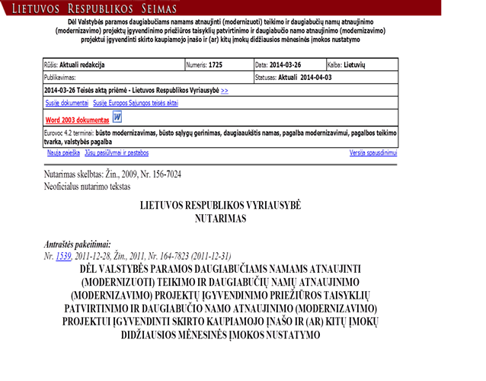
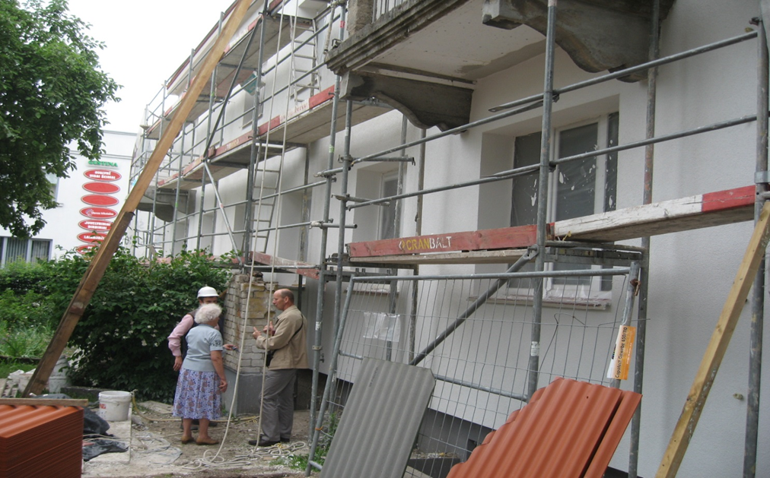
21. ... Statybos rangos darbų priėmimo ir perdavimo aktą Agentūra (ar jos įgaliotas atstovas) pasirašo ne vėliau kaip per 5 darbo dienas nuo jo pateikimo. Prieš pasirašydama šį aktą Agentūra (ar jos įgaliotas atstovas) vizualiai įsitikina, ar statybos rangos darbų priėmimo ir perdavimo aktuose nurodyti darbai ir įgyvendintos priemonės atitinka investicijų plane nurodytas atnaujinimo (modernizavimo) priemones. Statybos rangos darbų priėmimo ir perdavimo akto formą nustato Agentūra.
Kai projektas įgyvendinamas pagal Programą atitinkančias savivaldybių programas, finansuotojui teikiamas statybos rangos darbų priėmimo ir perdavimo aktas, kurį šiame punkte nustatyta tvarka pasirašo savivaldybės paskirtas asmuo.

Slide 6
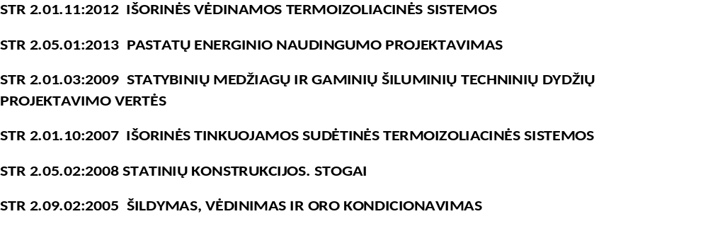
TEISĖS AKTAI KURIAIS PRIVALO VADOVAUTIS STATYBOS TECHNINIS PRIŽIŪRĖTOJAS TIKRINDAMAS MODERNIZUOJAMŲ NAMŲ STATYBOS DARBUS
(STR 1.09.05.2002 STATINIO STATYBOS TECHNINĖ PRIEŽIŪRA)

Slide 7
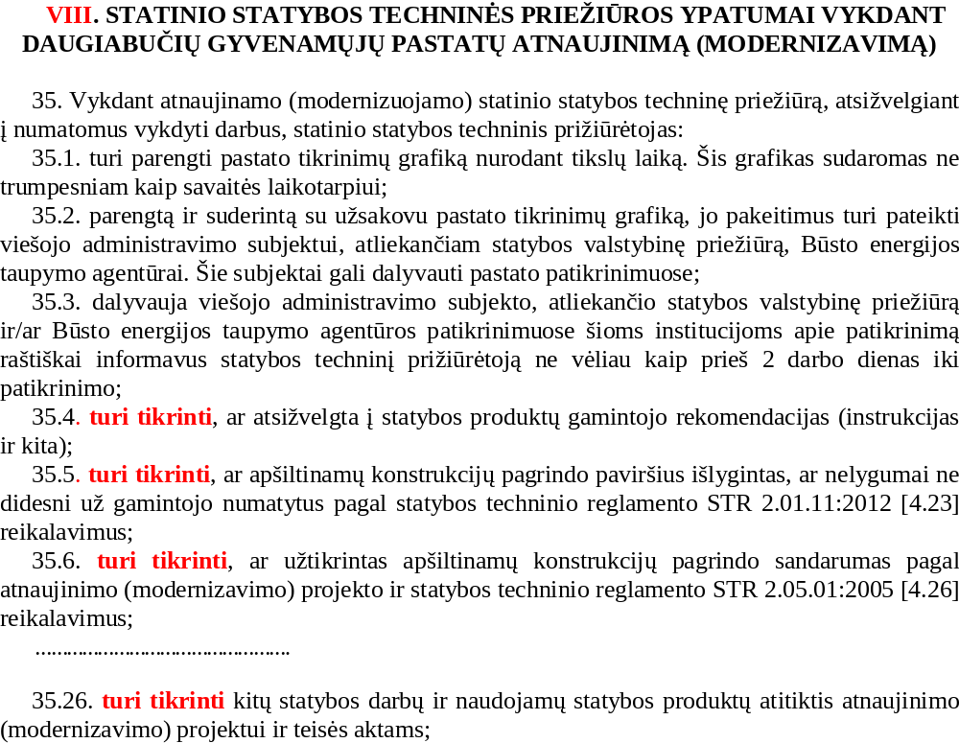

Slide 8
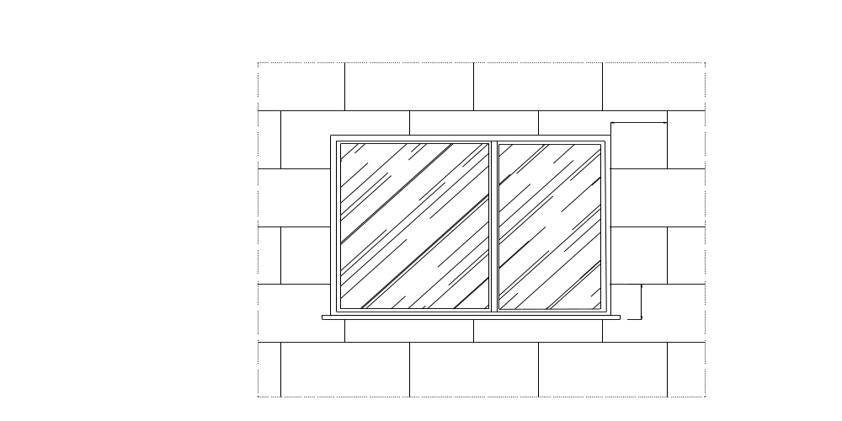
100 mm
≥ 100 mm
Notes:
STR

Slide 9
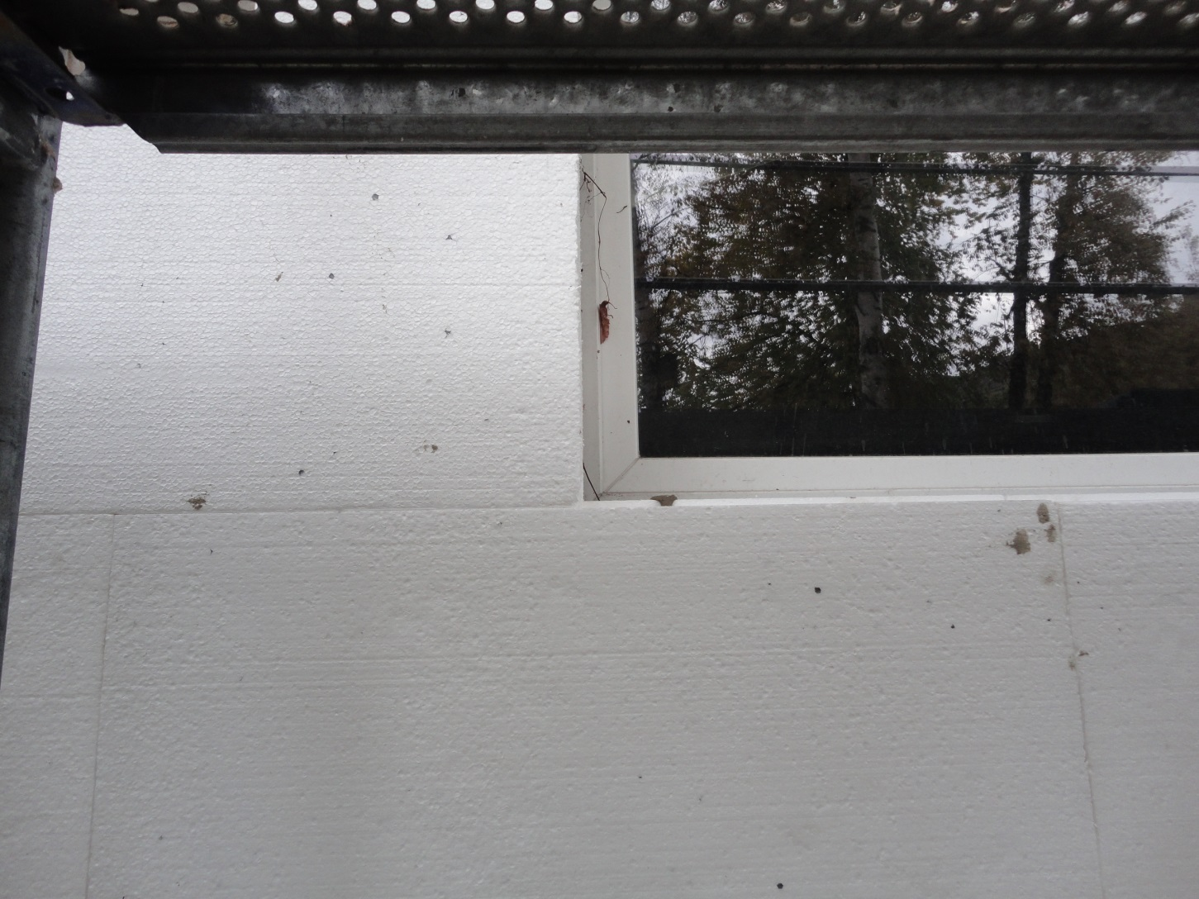
Notes:
Ties langų angokraščių kampu plokštė neišpjauta, kaip reikalauja STR

Slide 10
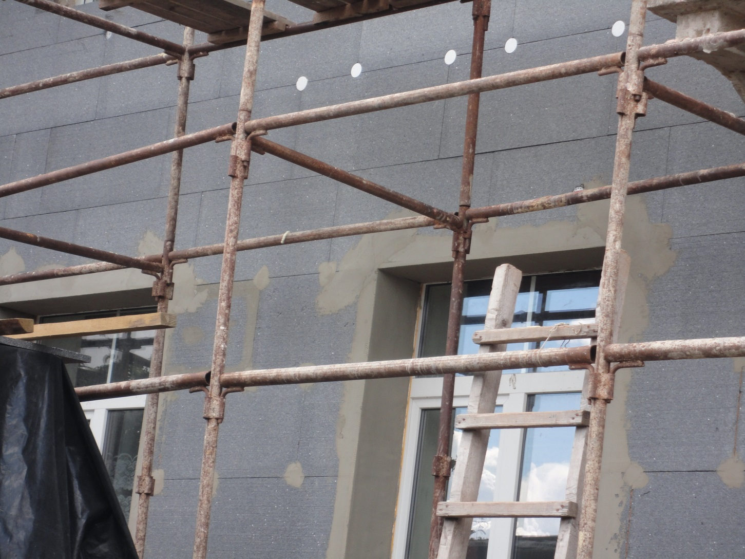

Slide 11
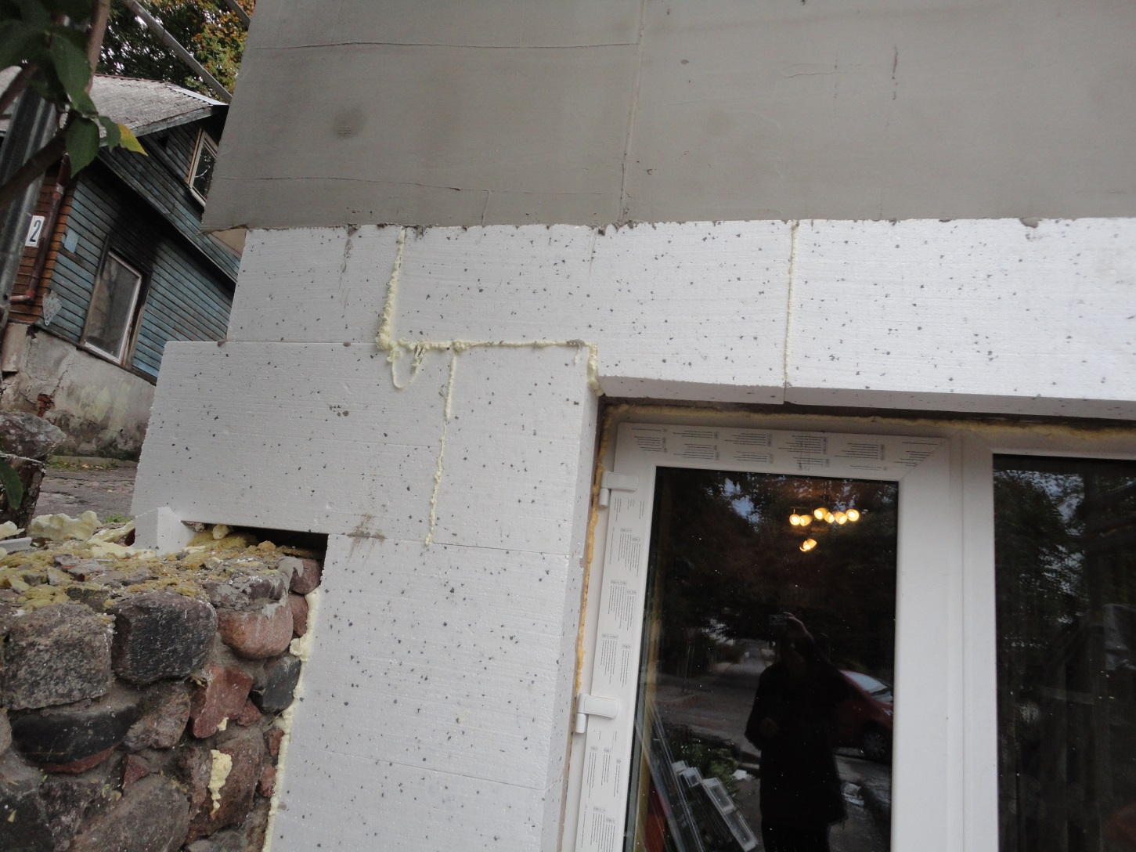

Slide 12
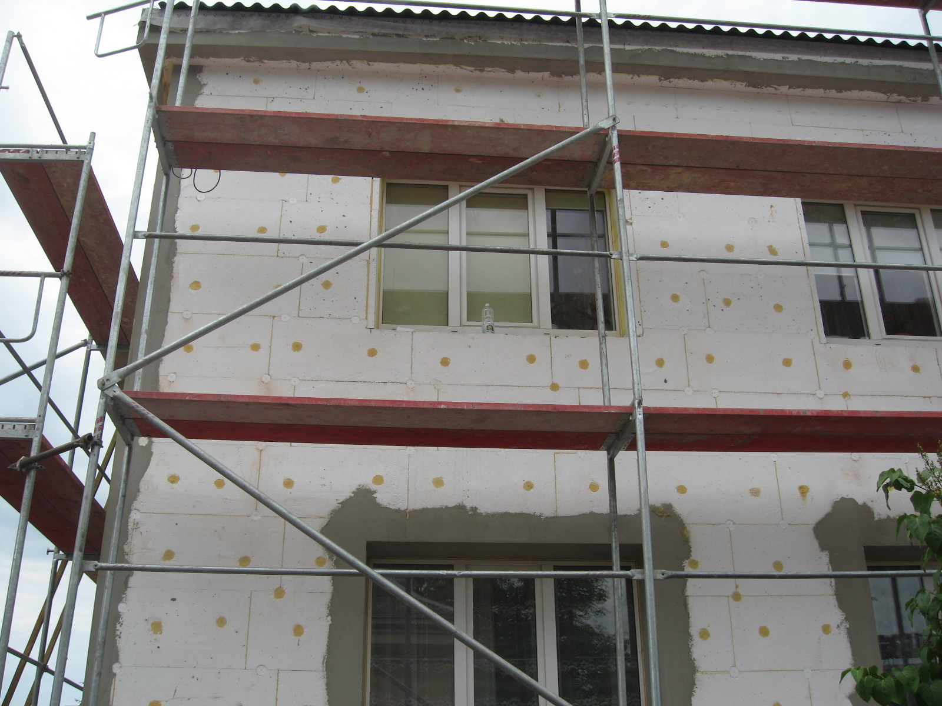
Notes:
2014-06 Ties langų angokraščių kampu plokštė neišpjauta, kaip reikalauja STR

Slide 13
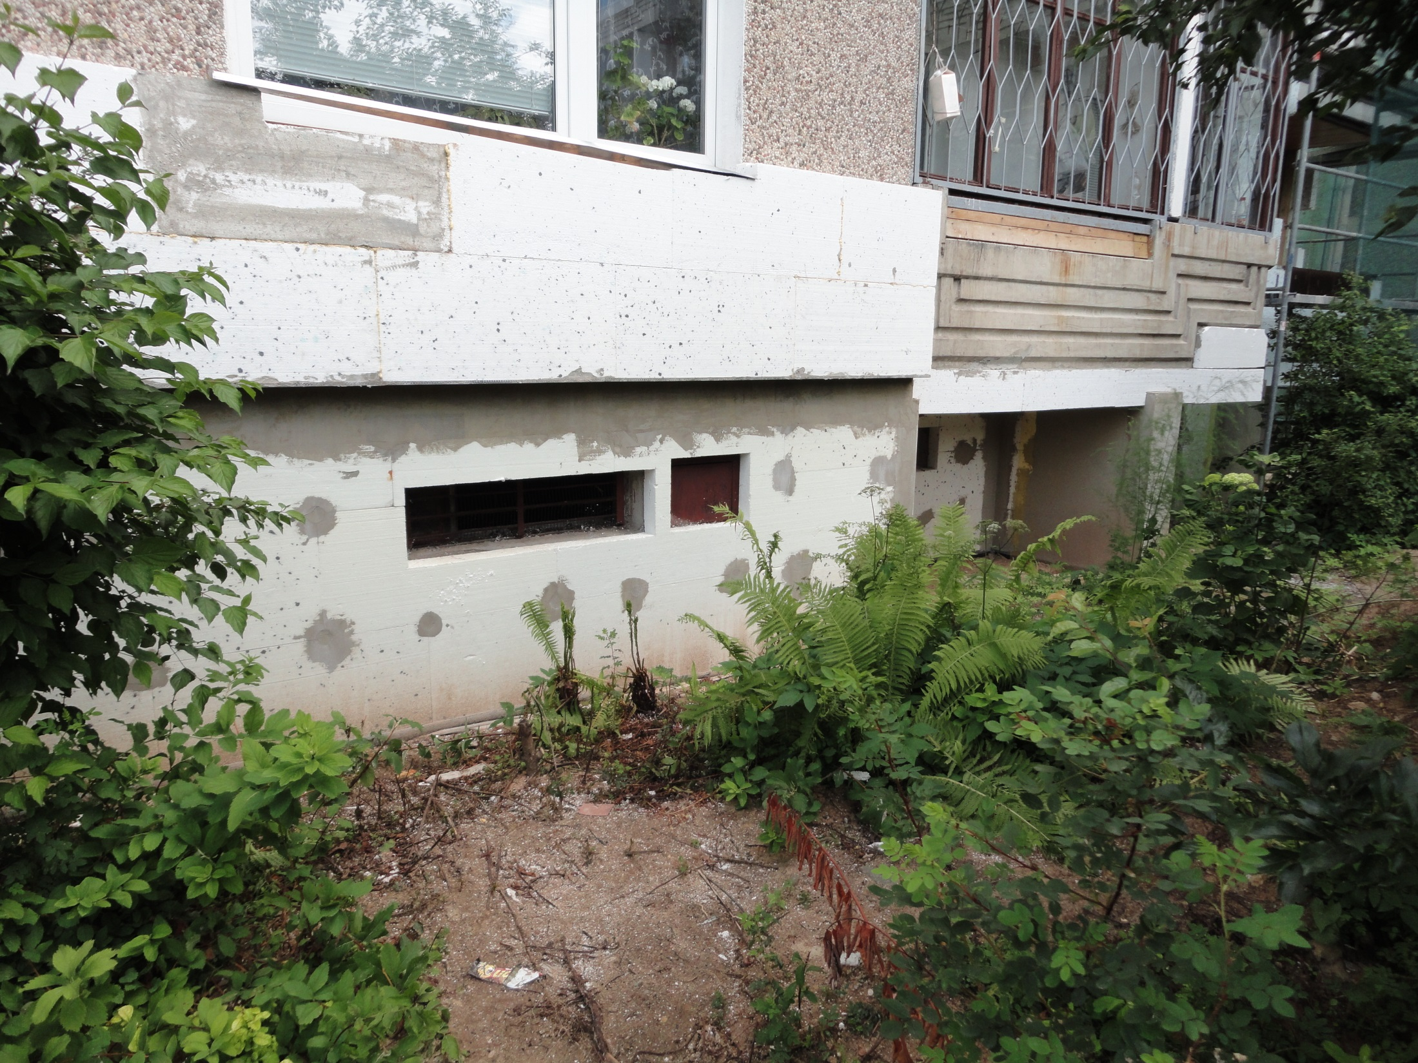

Slide 14
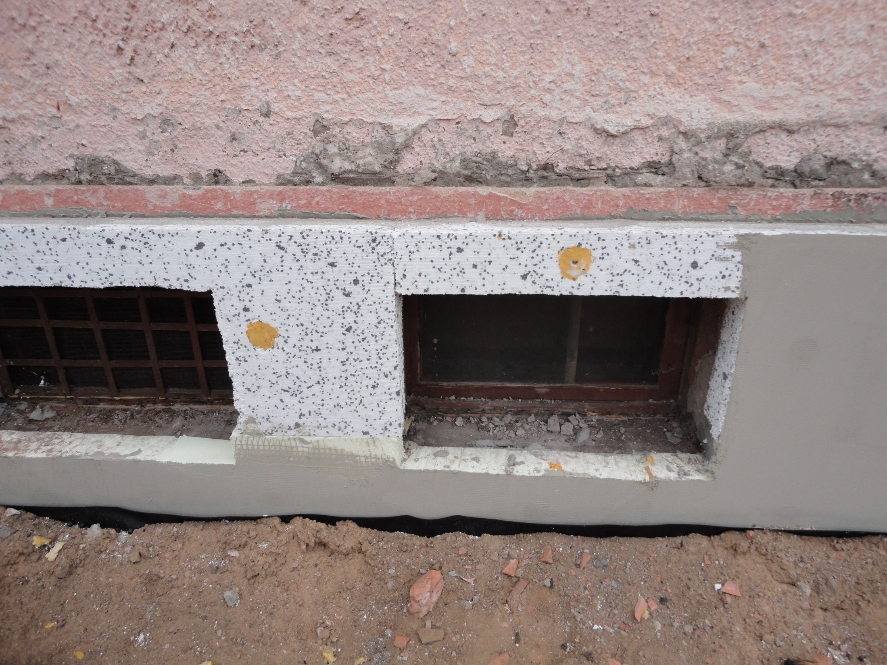

Slide 15
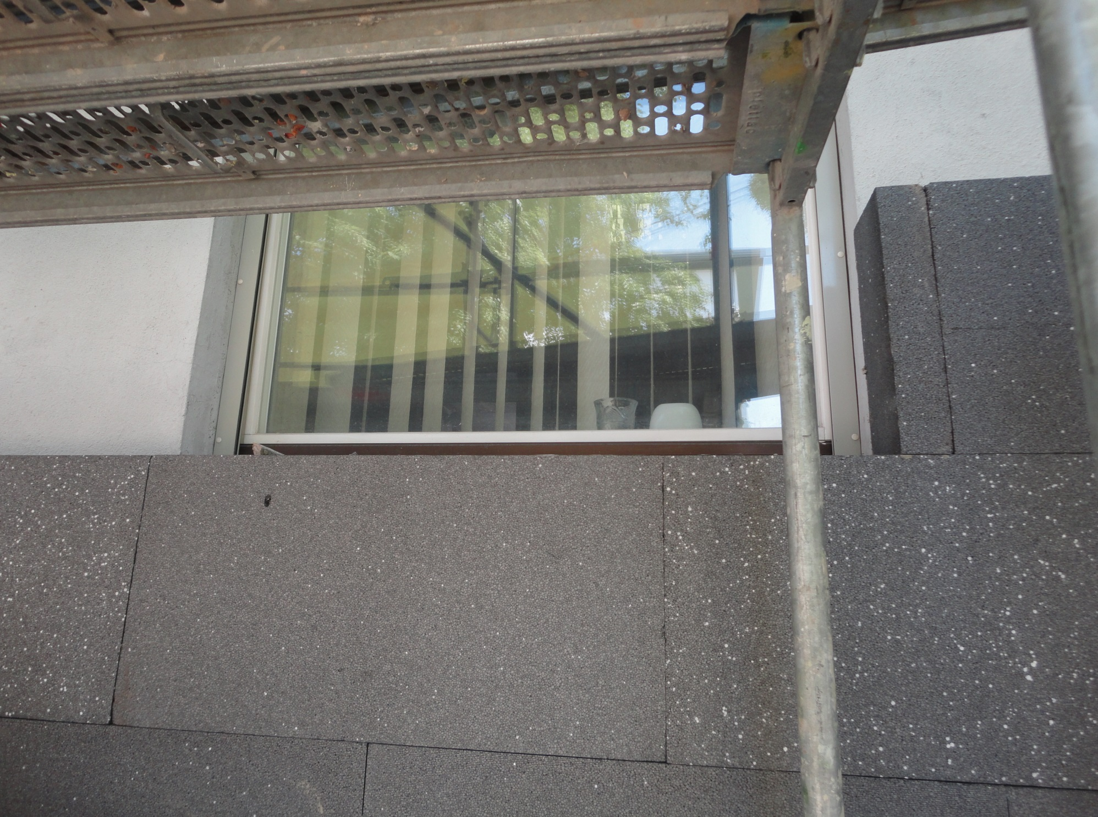

Slide 16
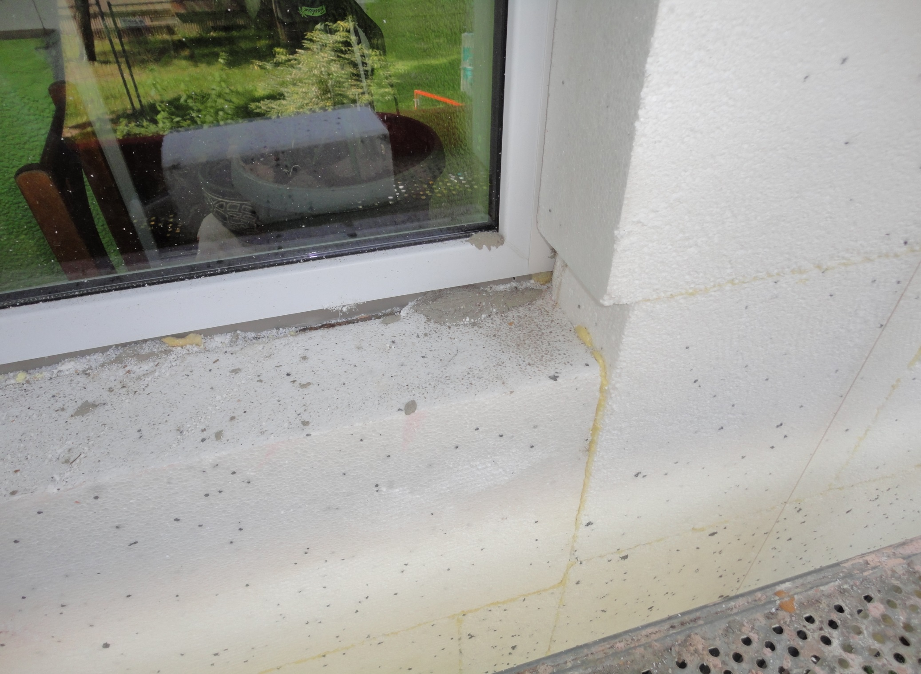

Slide 17
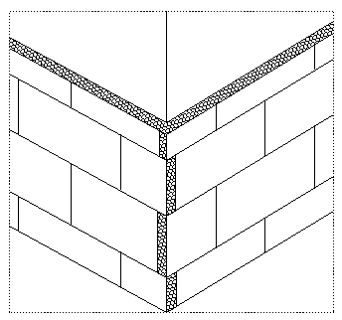
Notes:
STR

Slide 18
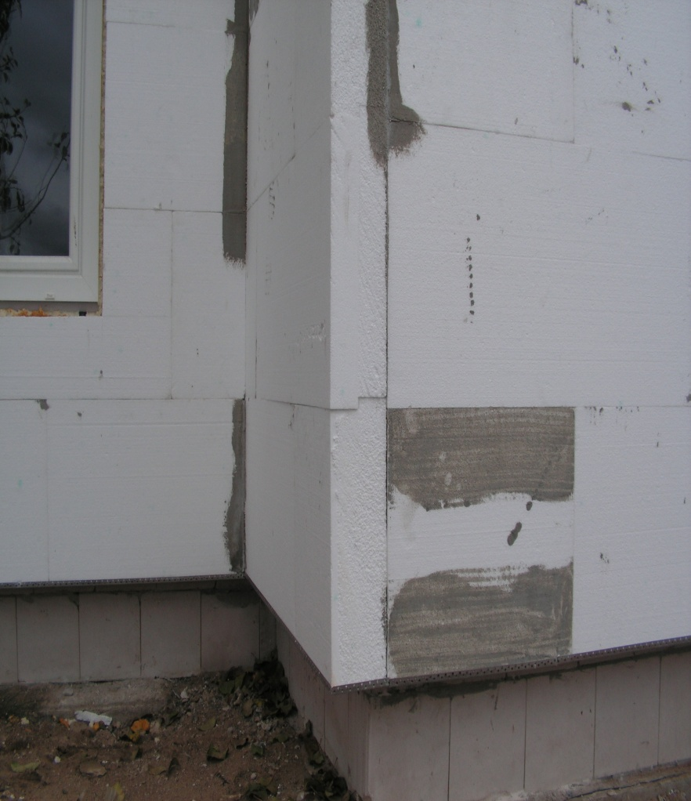
Notes:
Kampuose plokštės nėra „surištos“, kaip reikalauja STR

Slide 19
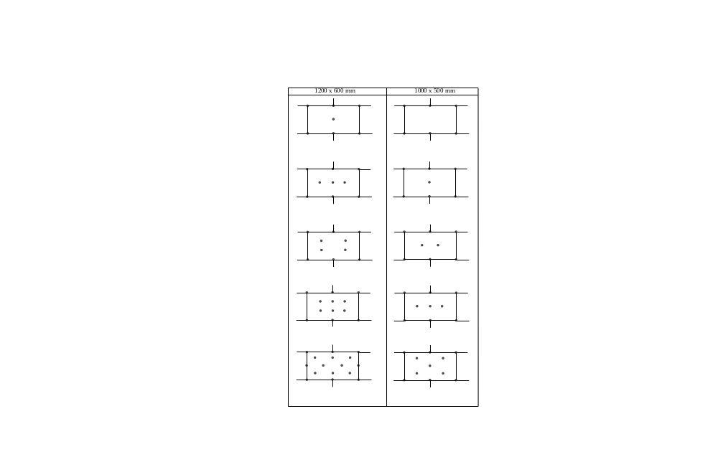
Notes:
STR

Slide 20
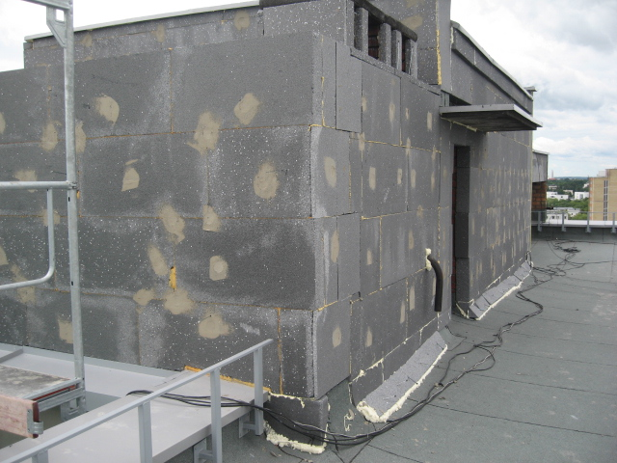
Notes:
2014-06 Plokštės pritvirtintos smeigėmis bet kaip - nesilaikoma STR reikalavimų

Slide 21
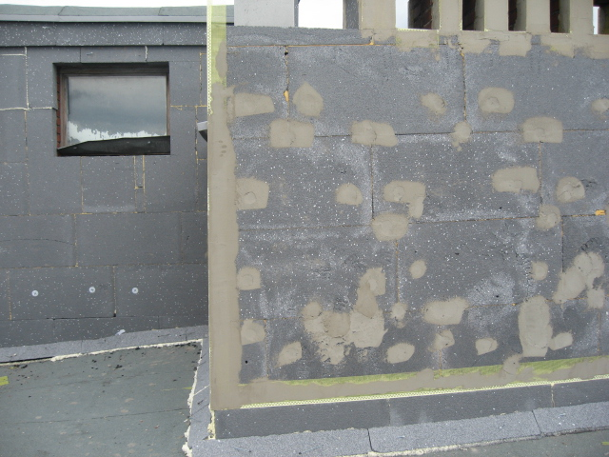
Notes:
2014-06 Plokštės pritvirtintos smeigėmis bet kaip - nesilaikoma STR reikalavimų

Slide 22
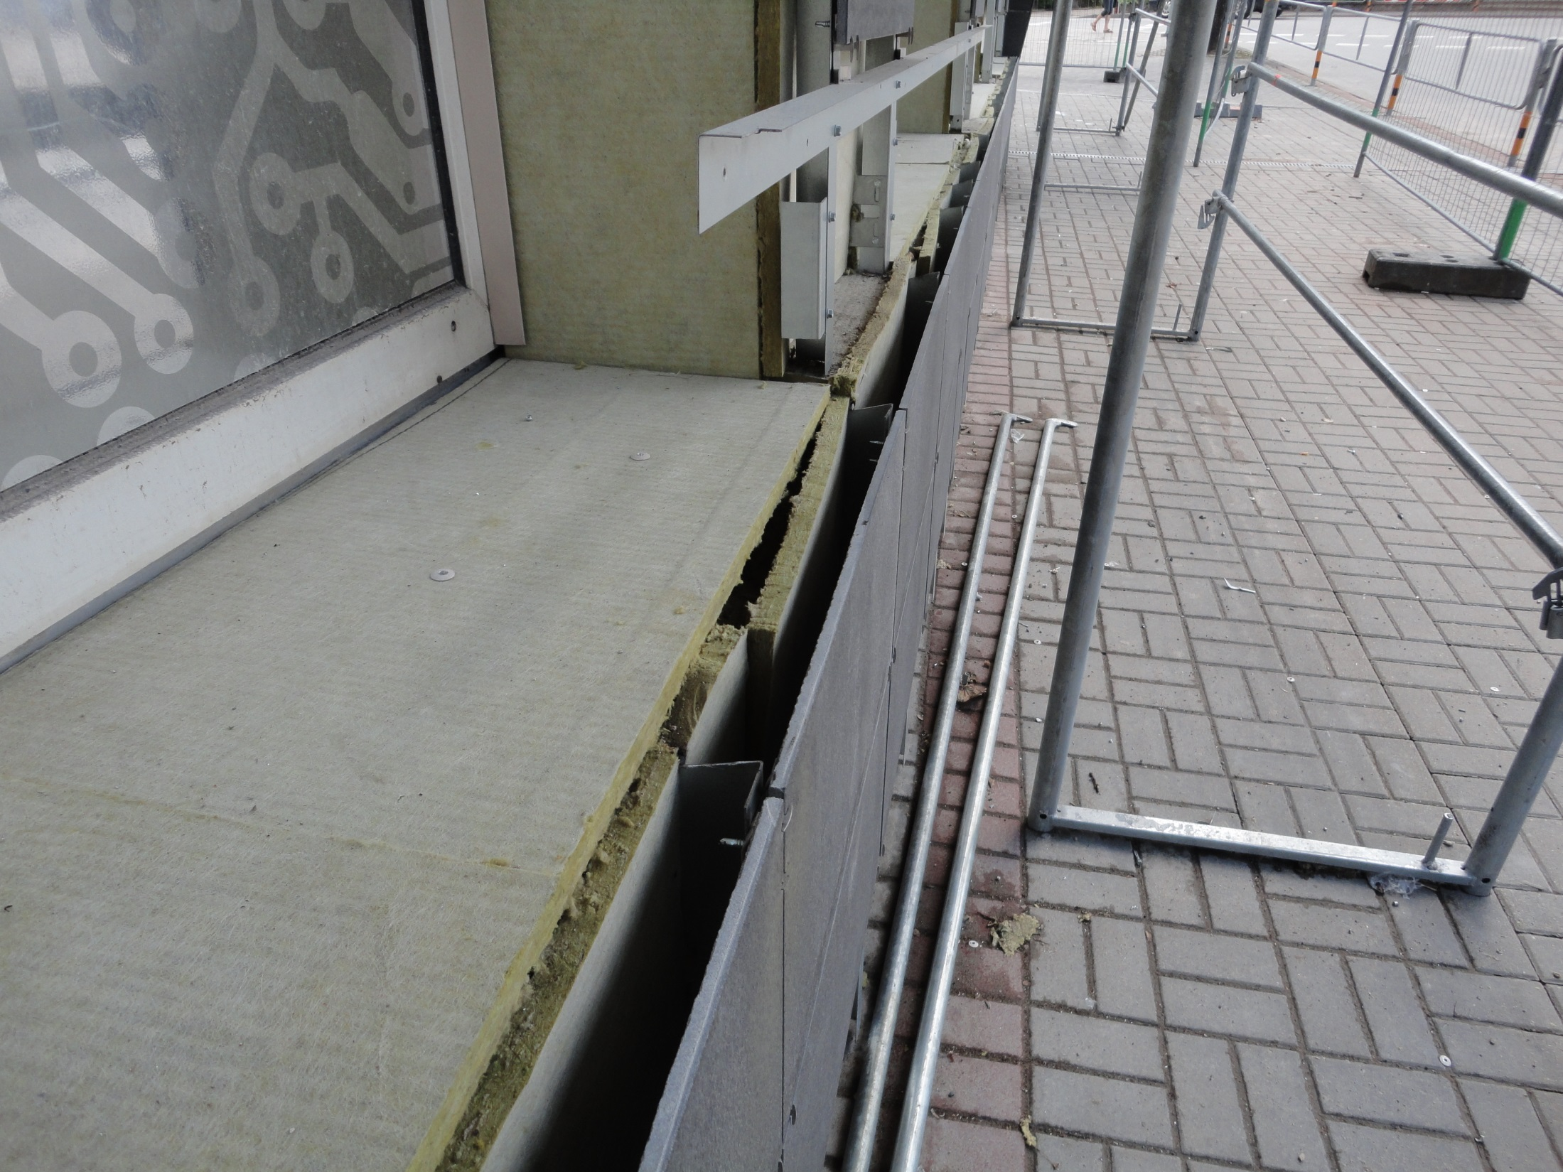

Slide 23
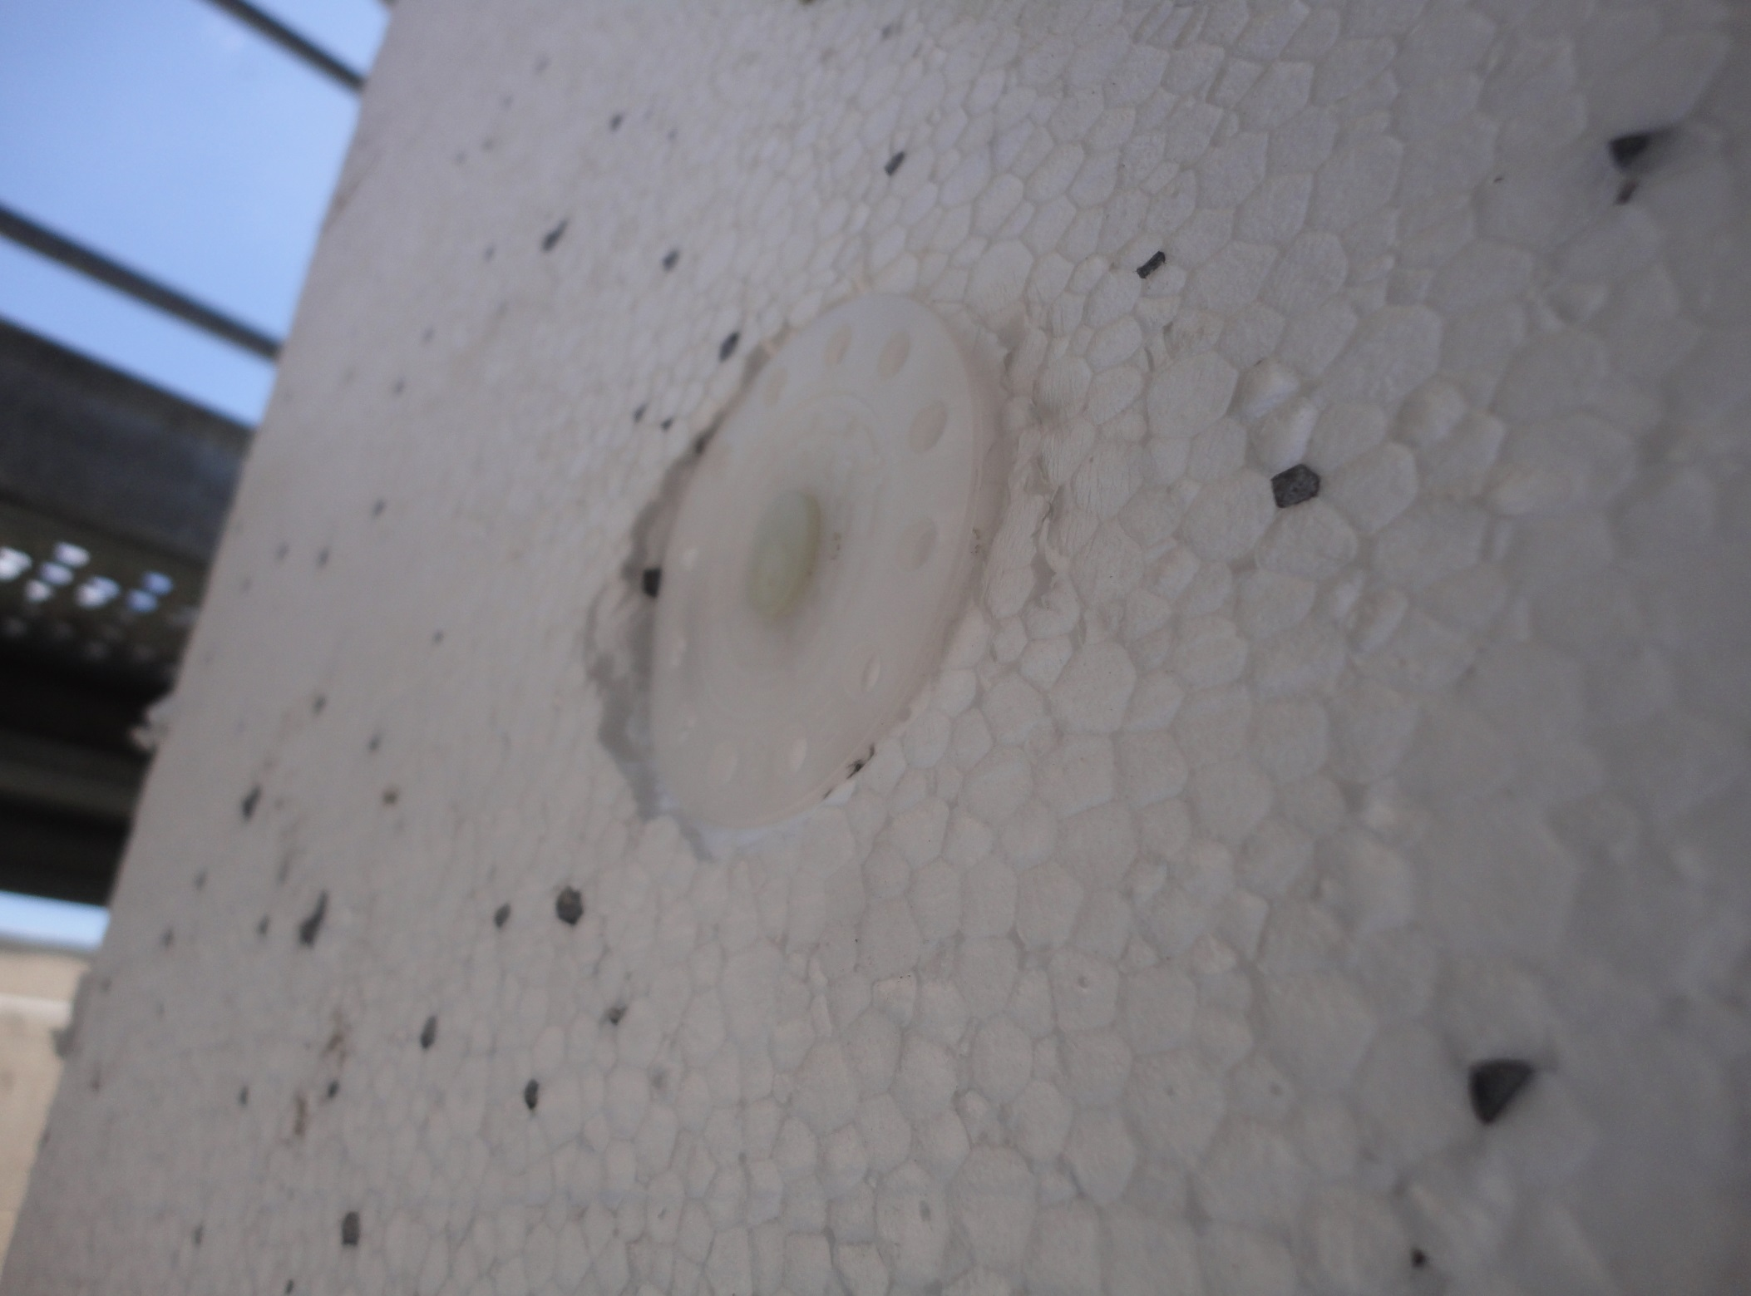

Slide 24
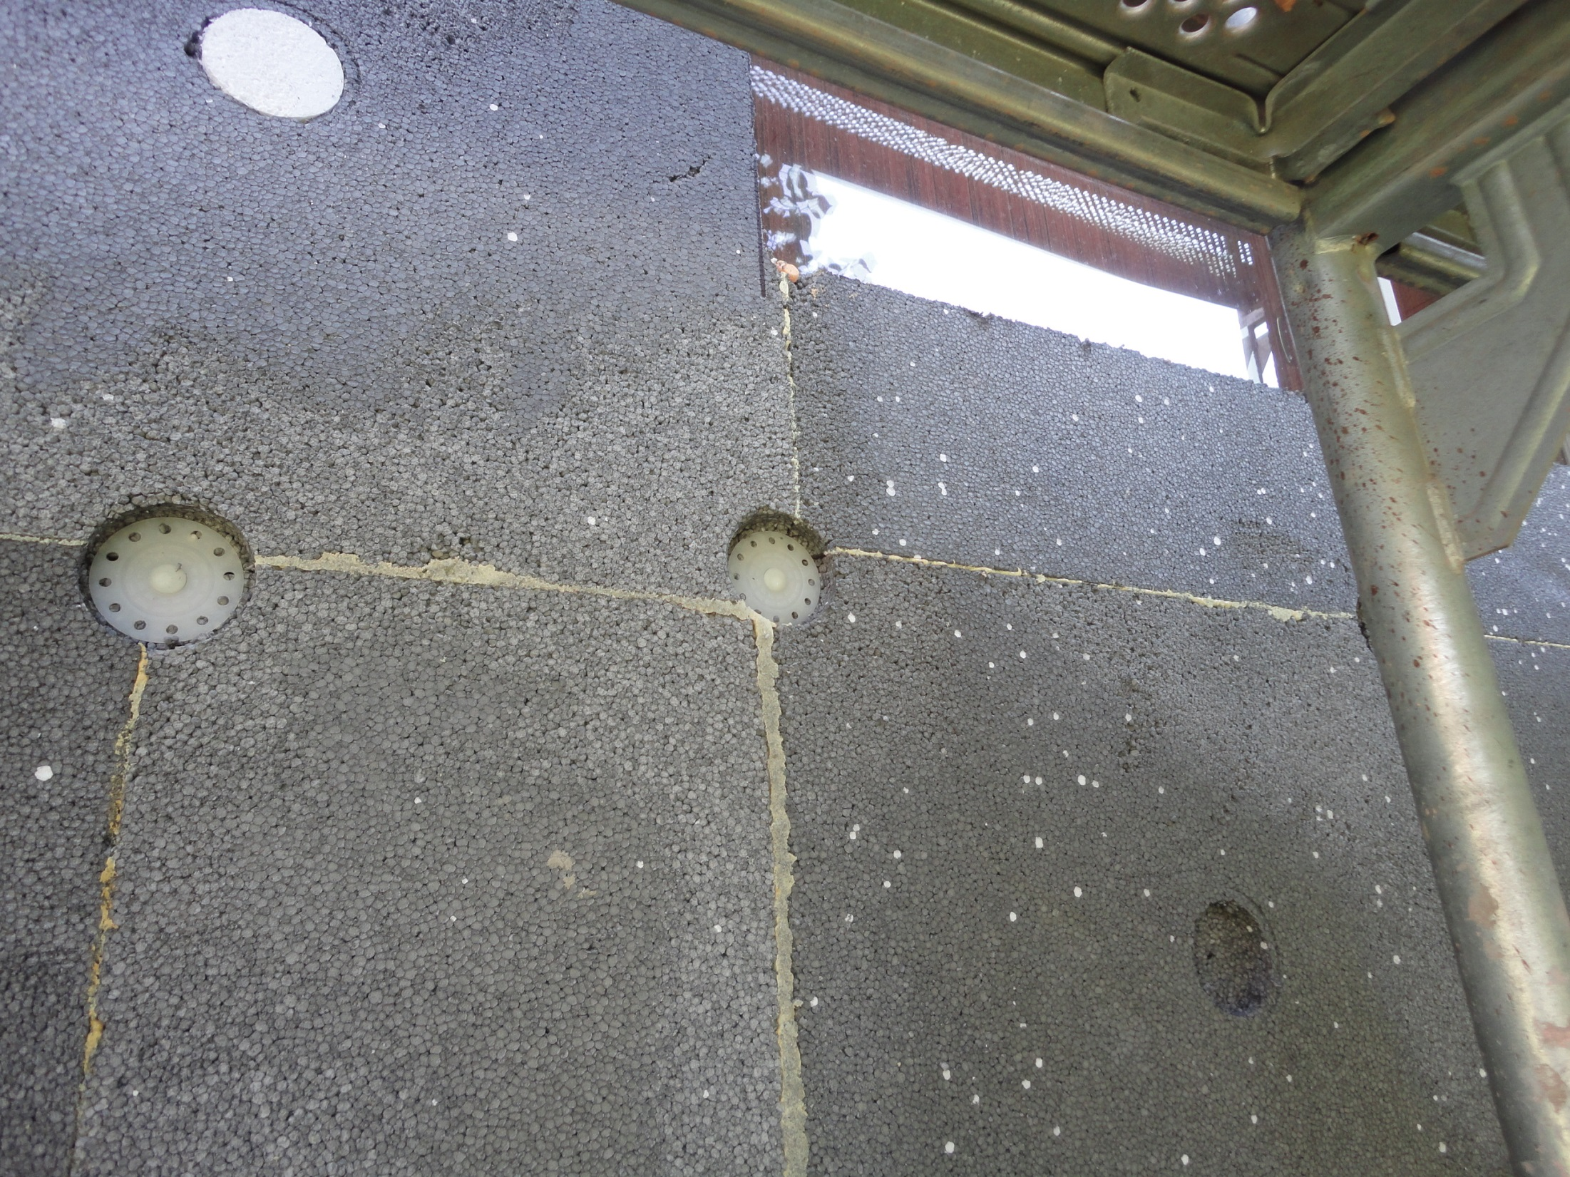

Slide 25
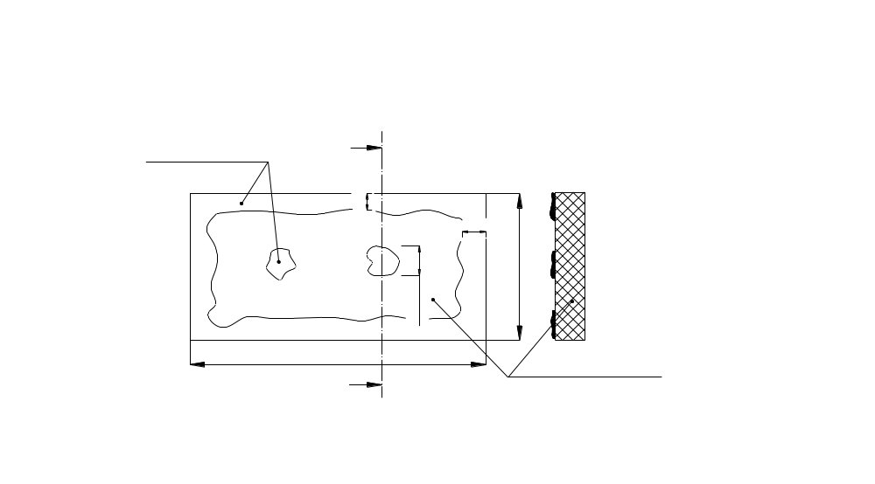
Klijais tepami paviršiai
b≥75
b≥75
≥Ø100

Slide 26
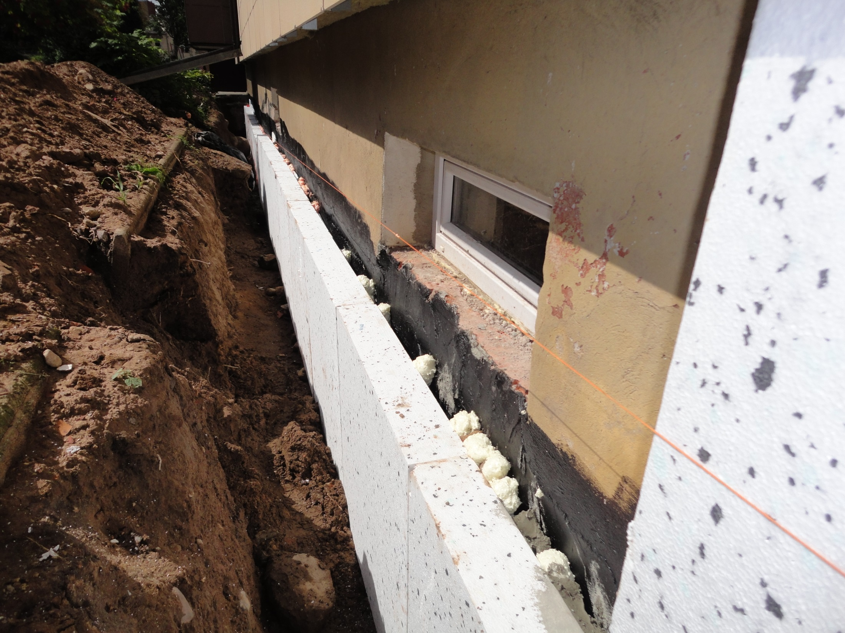

Slide 27
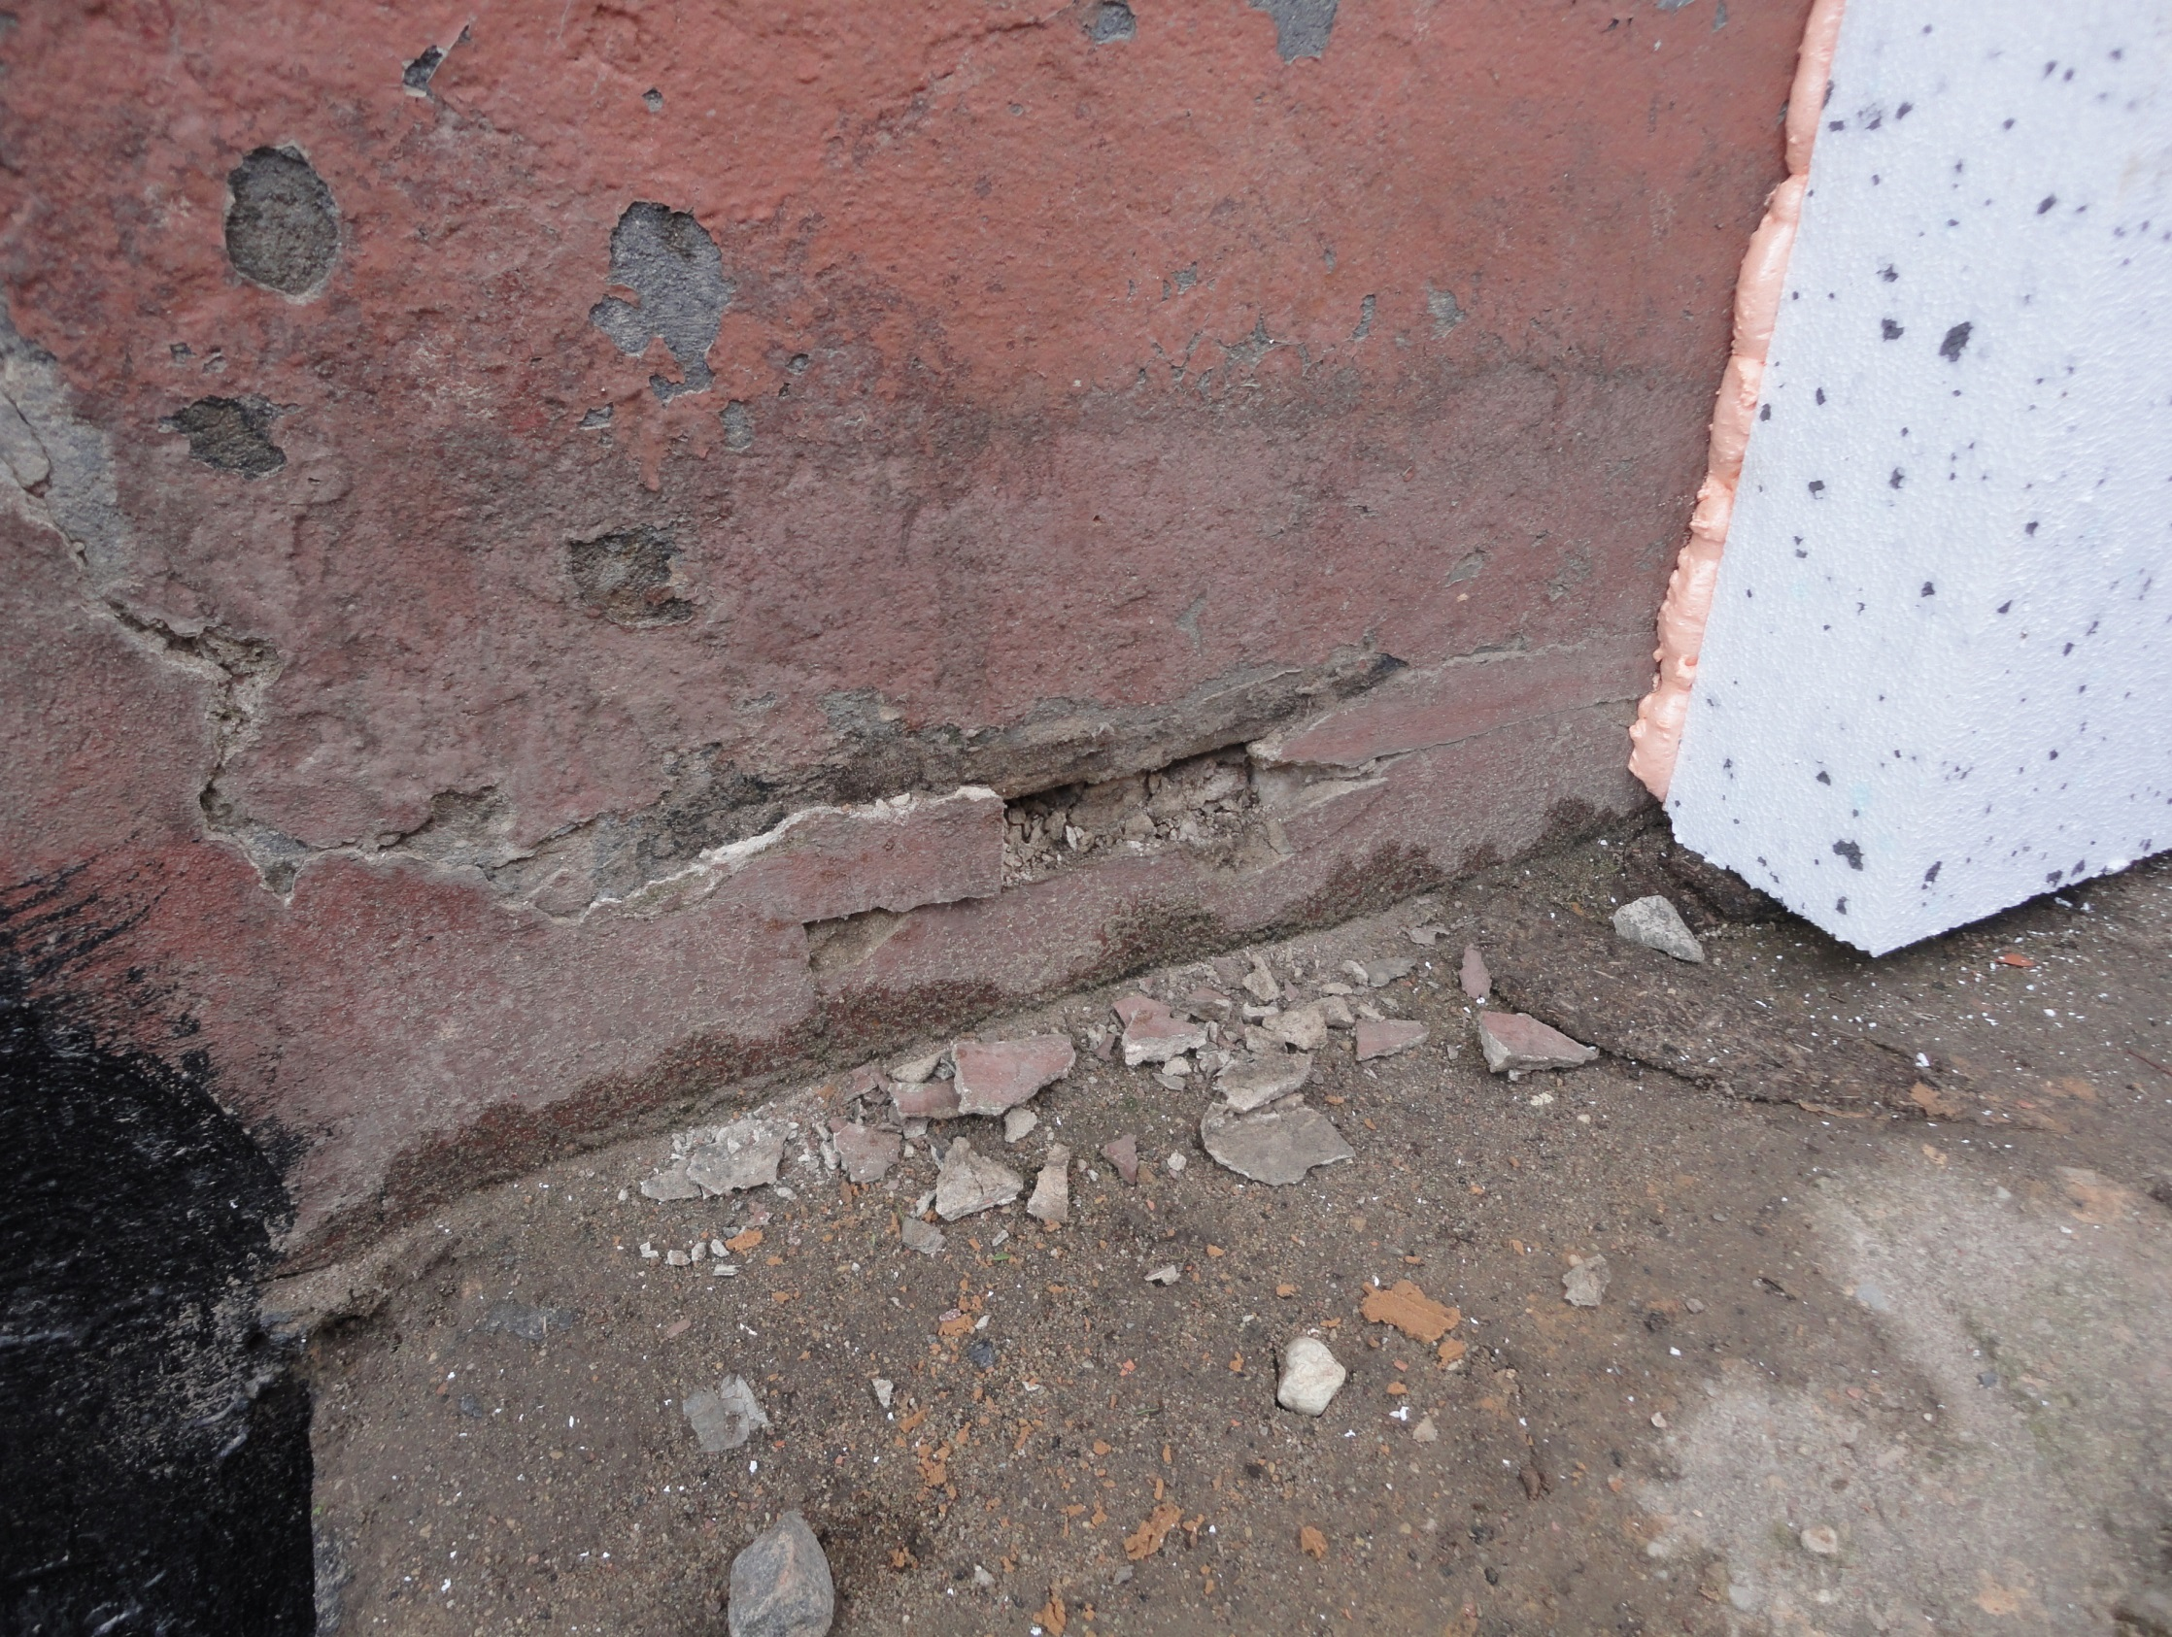

Slide 28
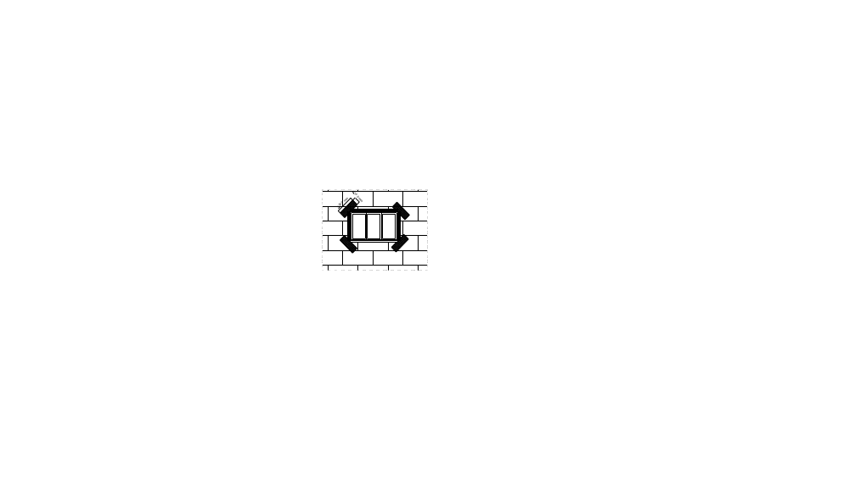

Slide 29
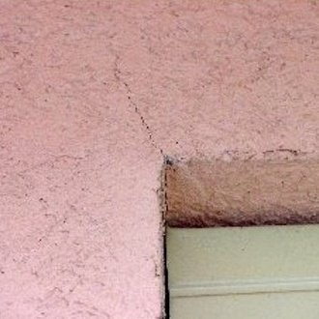

Slide 30
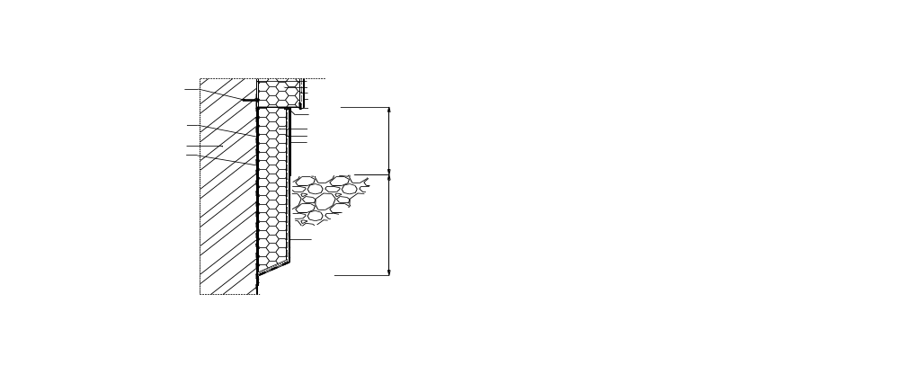
>300 mm
>500 mm
Notes:
STR

Slide 31
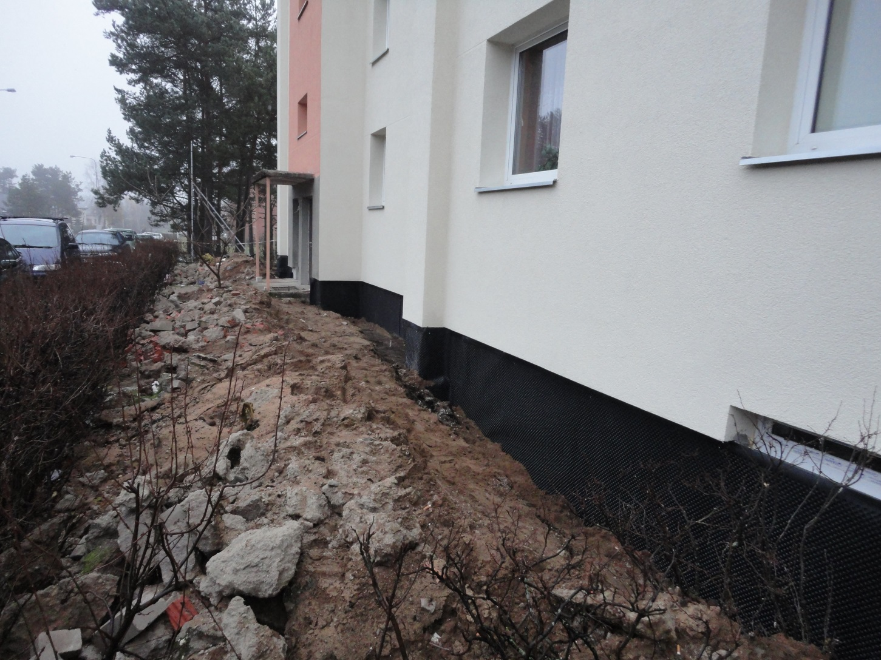

Slide 32
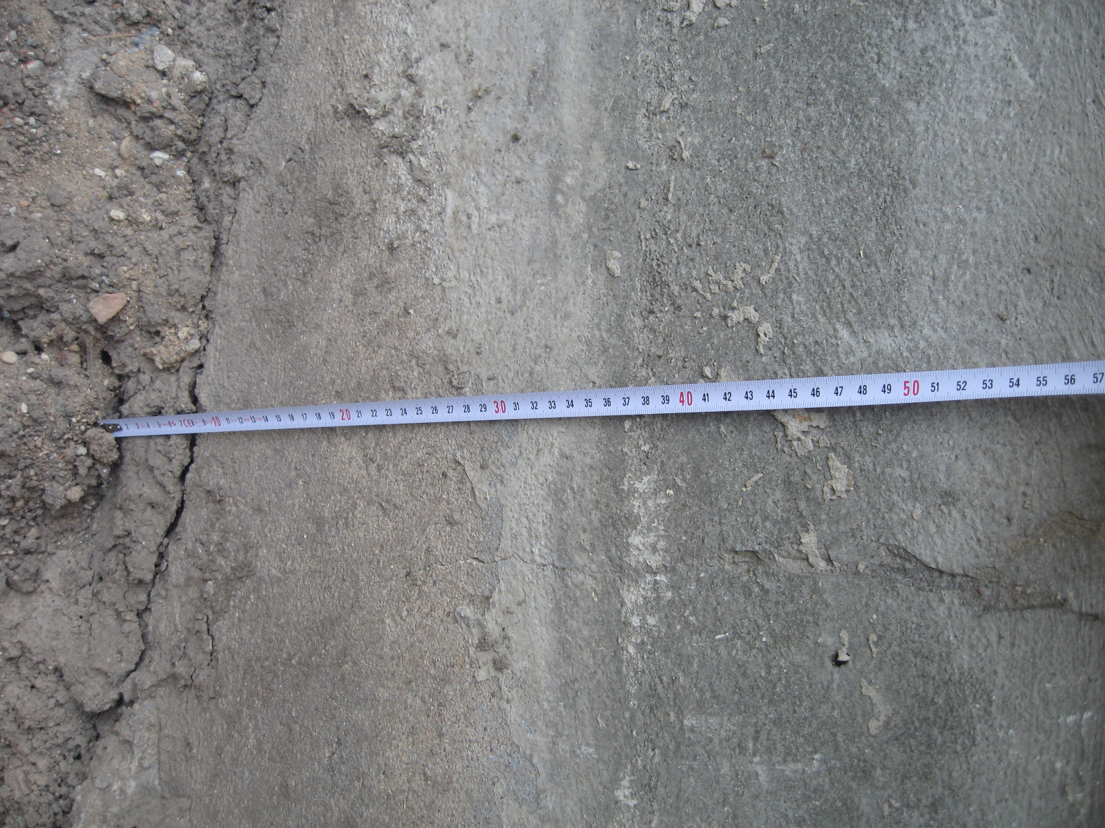
Notes:
2014-06 Šiltinant cokolį, šiltinimo sluoksnis turi būti įgilinamas į gruntą ne mažiau kaip 50 cm. Atsikasta apie 40 cm.

Slide 33
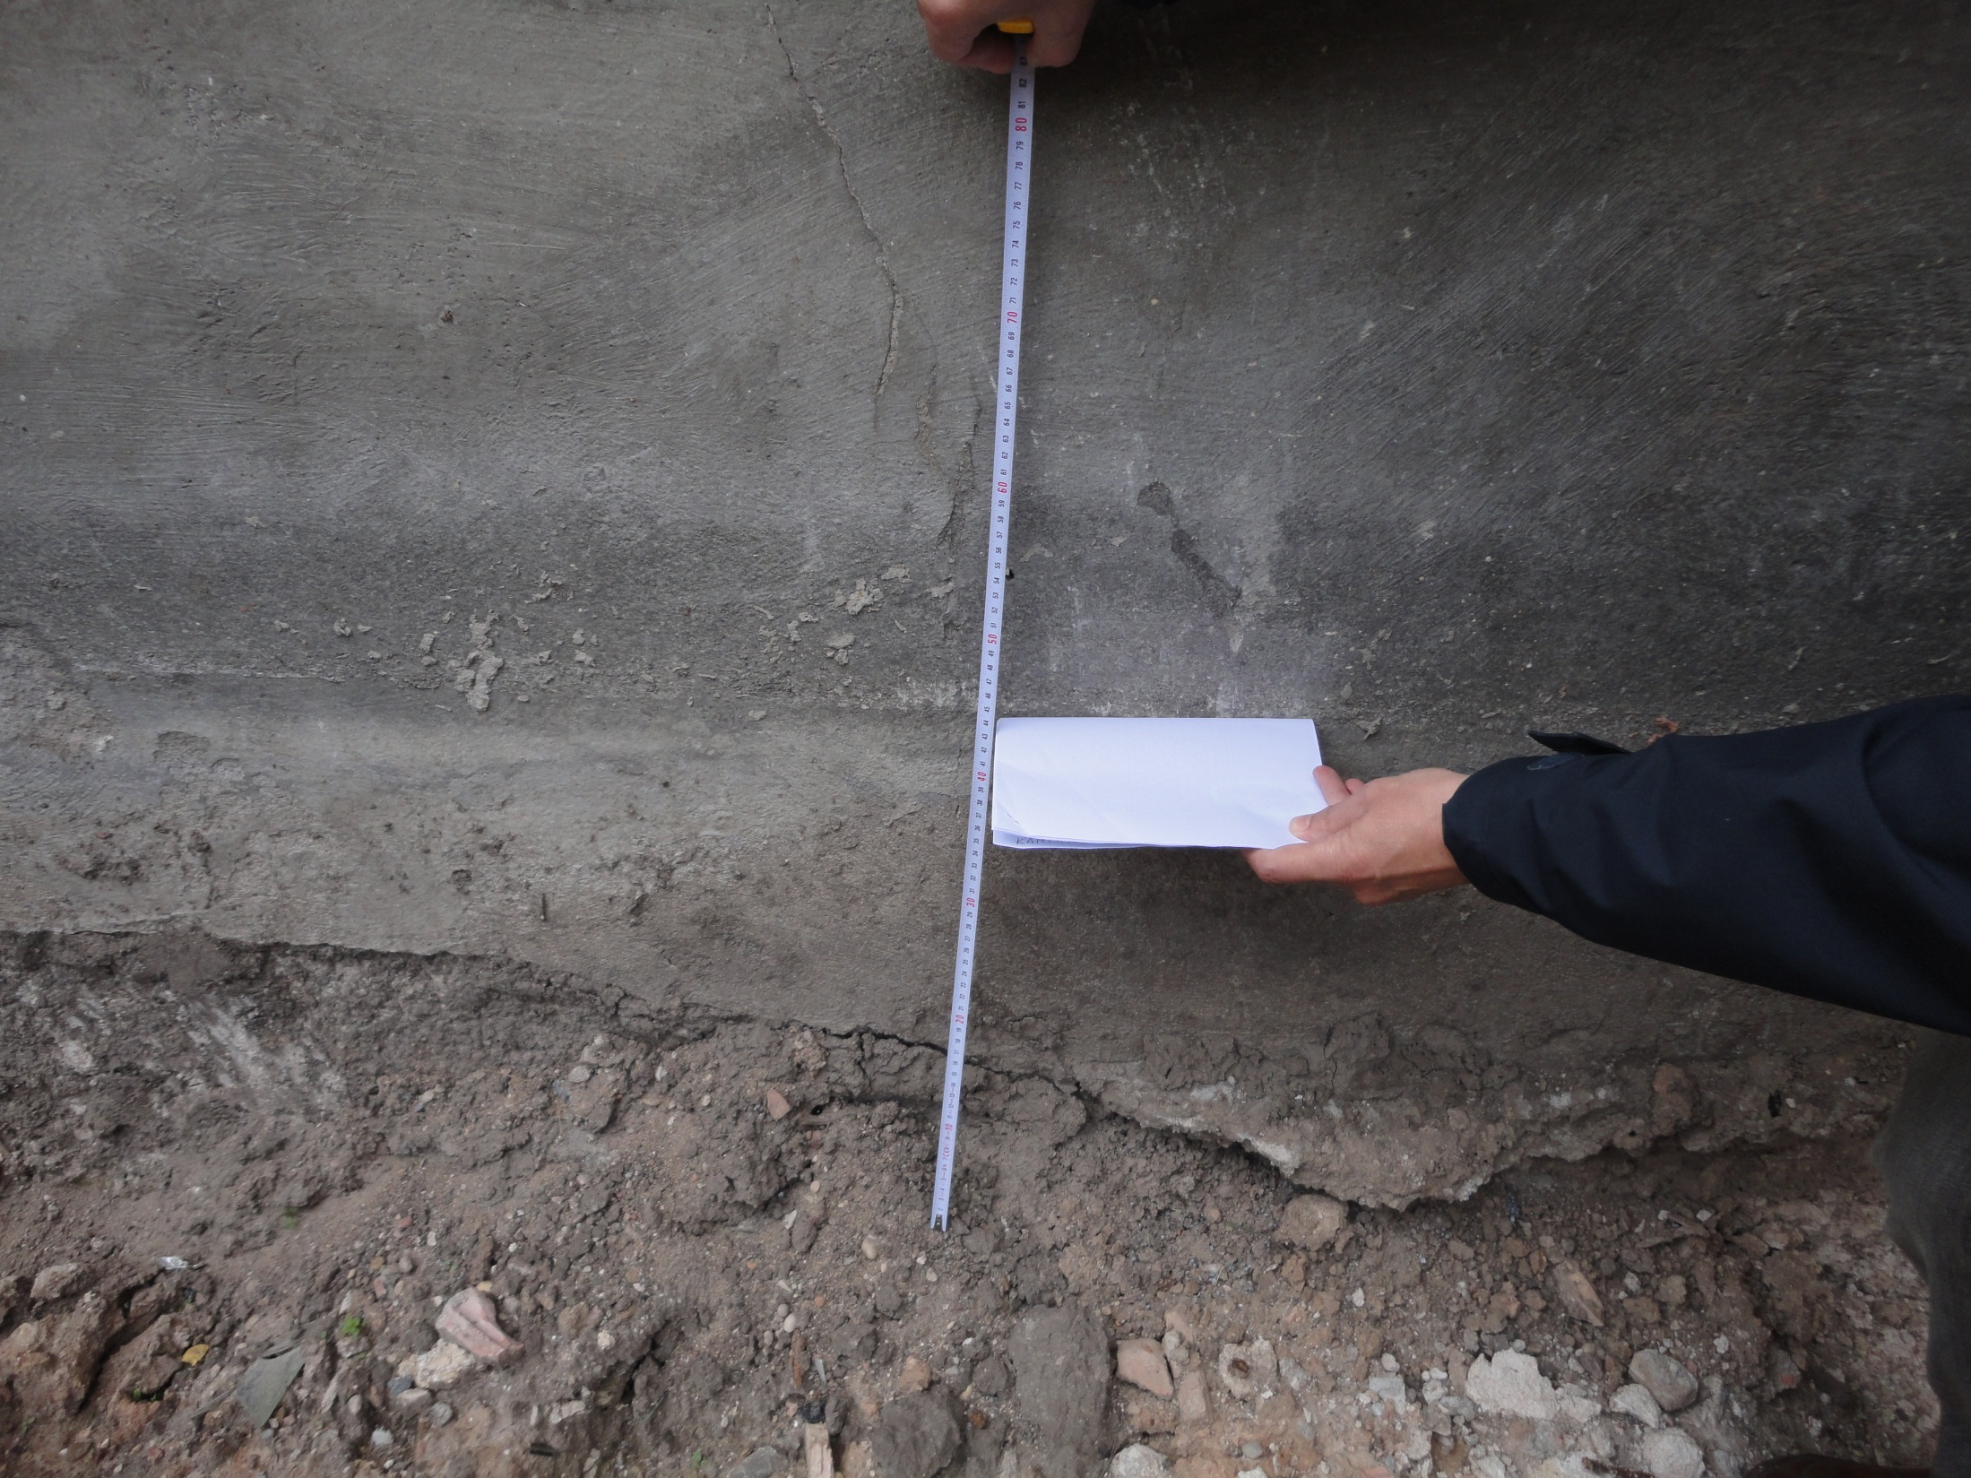

Slide 34
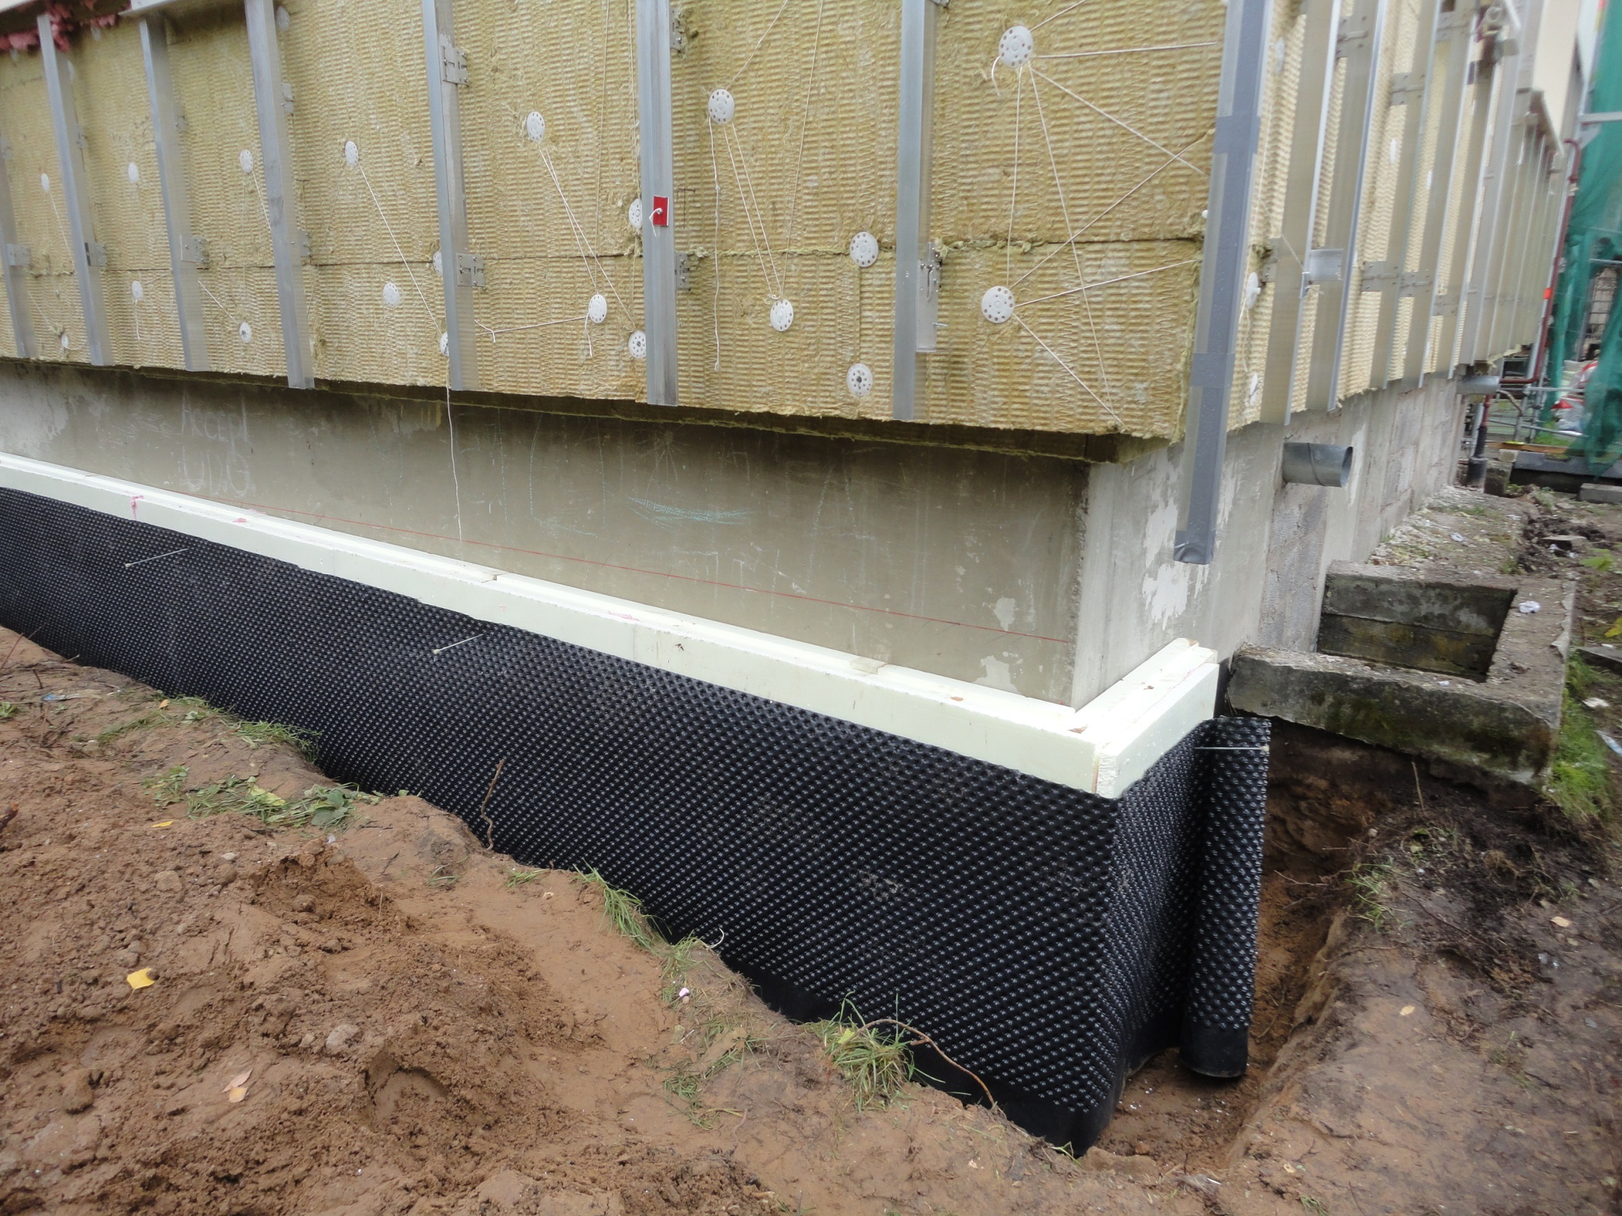

Slide 35
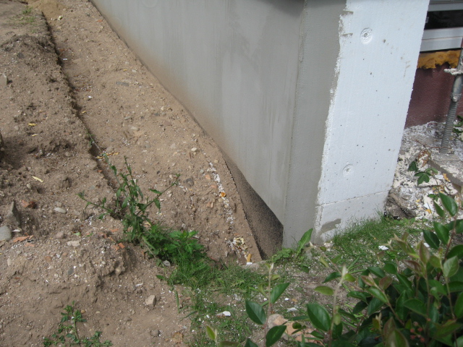
Notes:
2014-06 Apšitintas cokolis užpilamas prie sienos nepatiesus gumbuotos drenažinės membranos

Slide 36
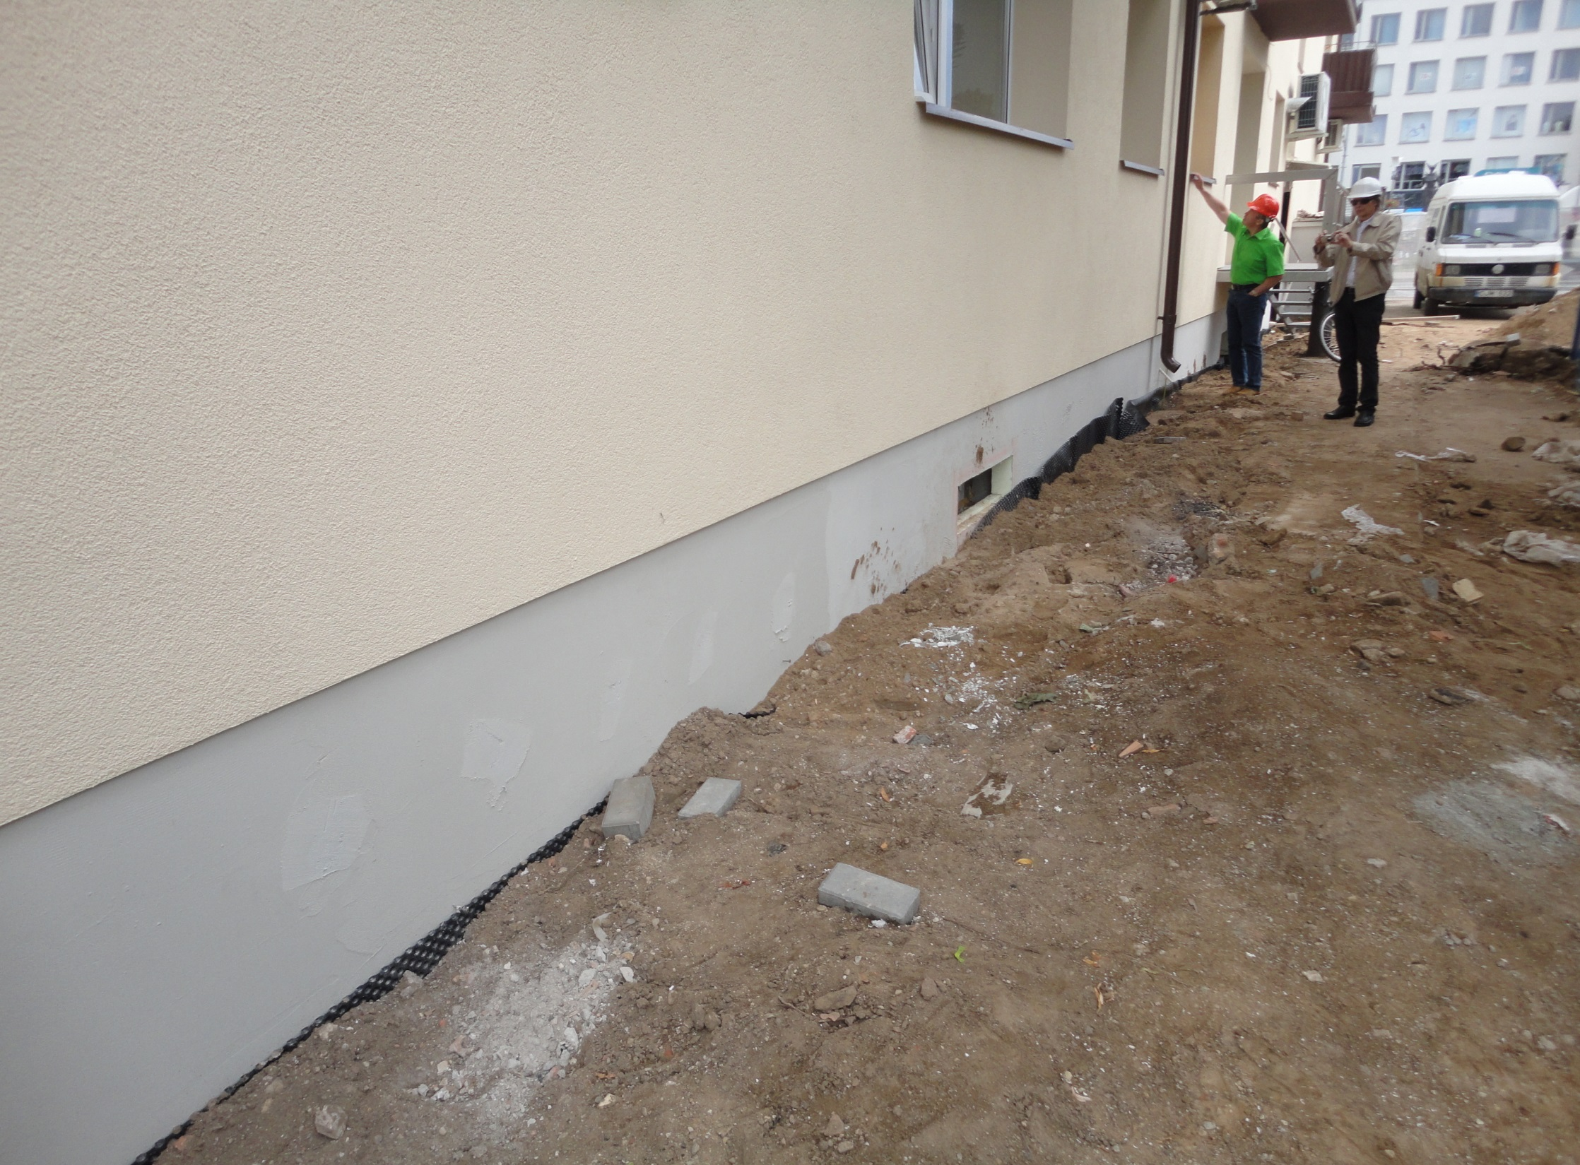

Slide 37
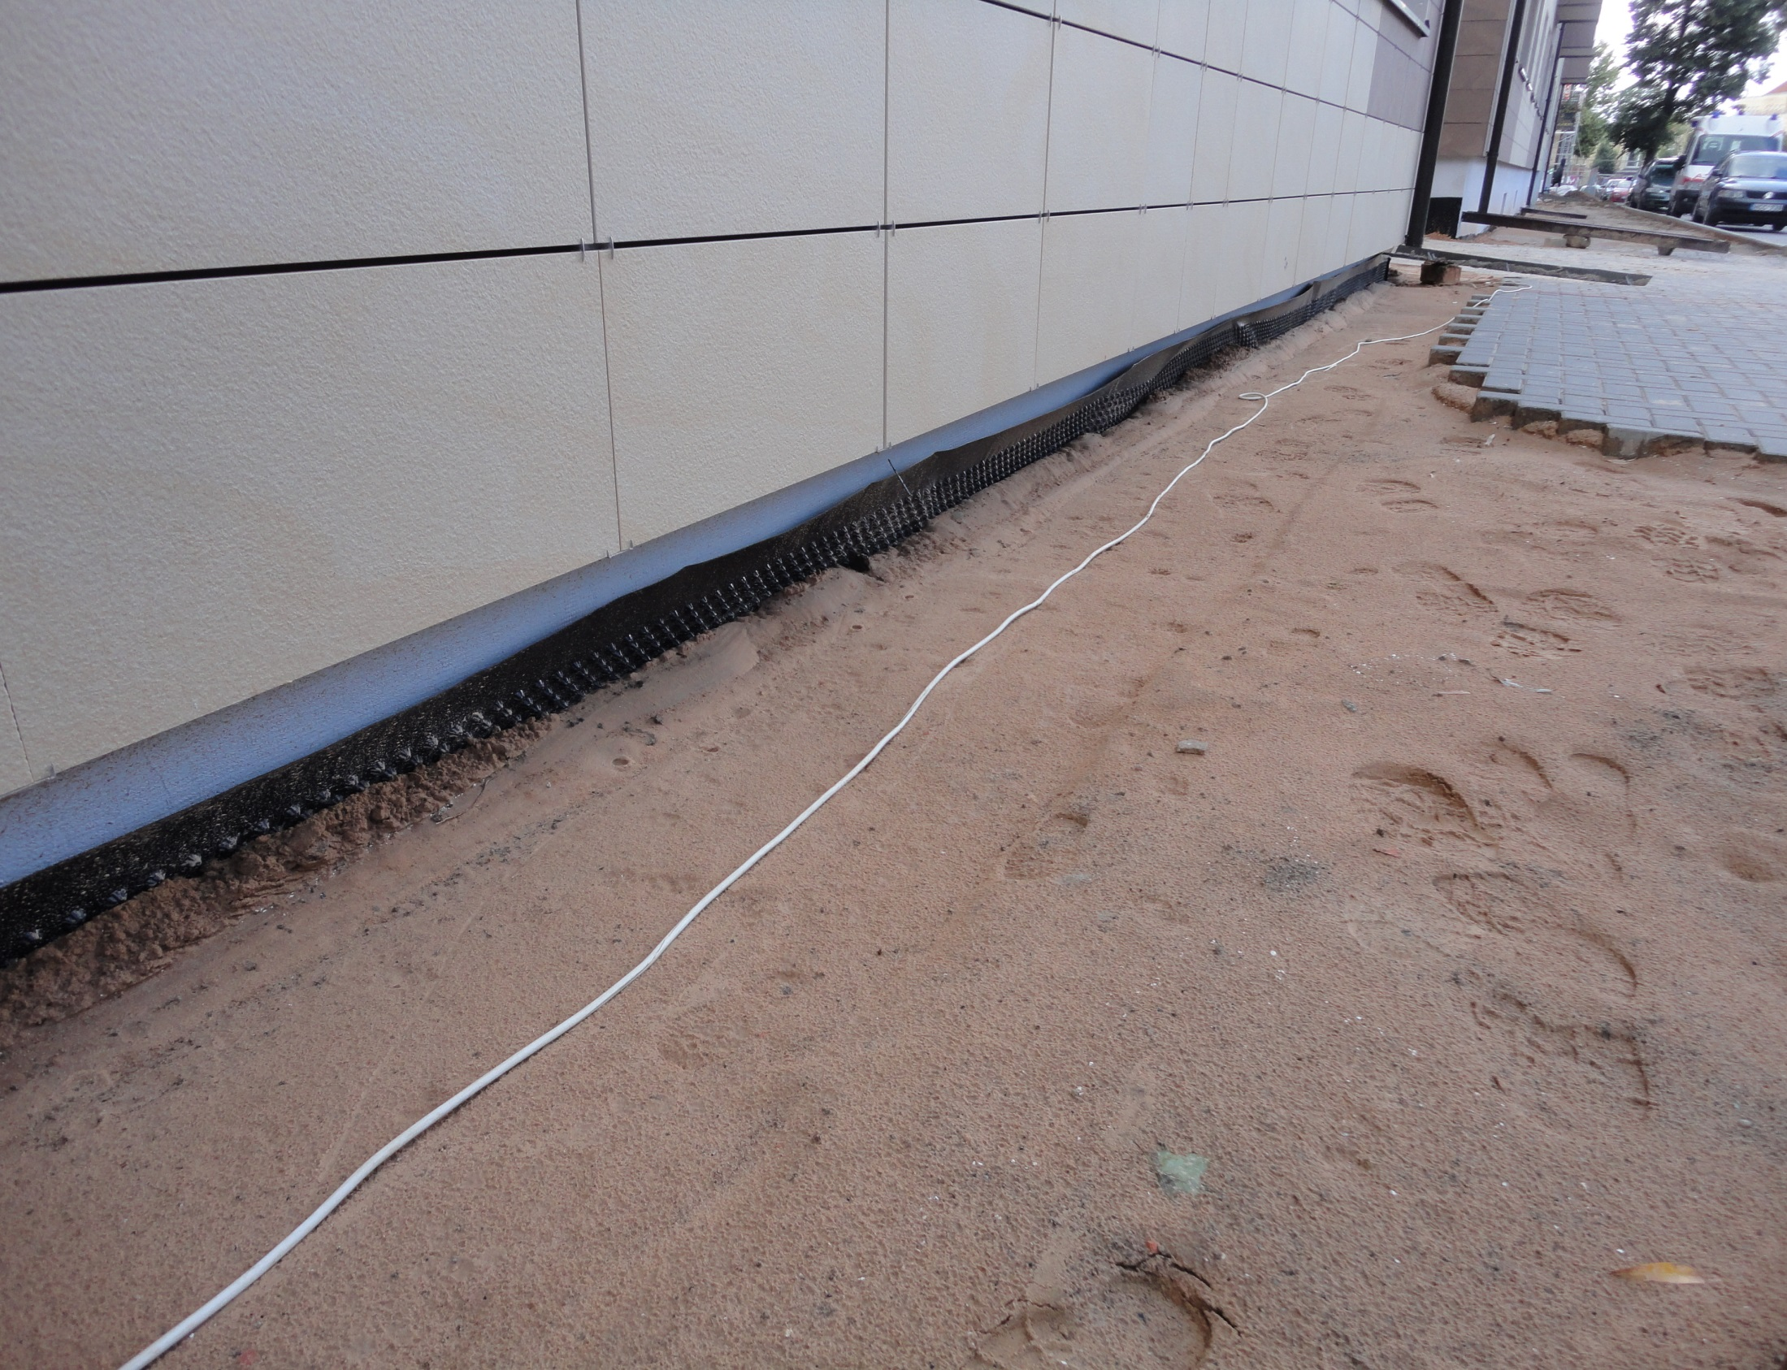

Slide 38
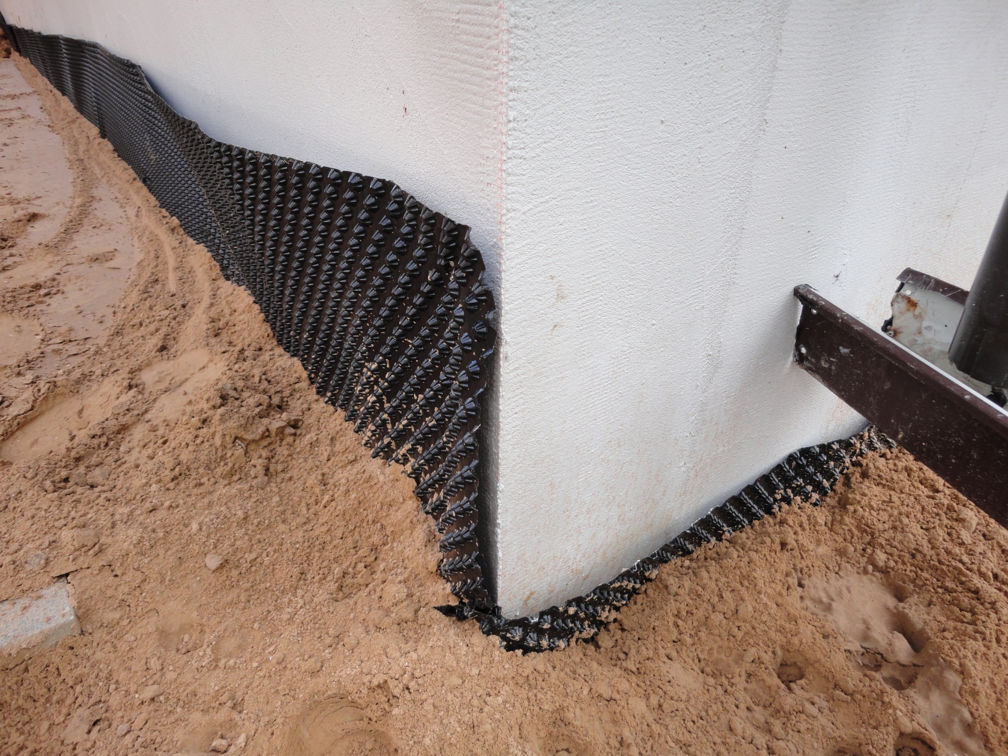

Slide 39
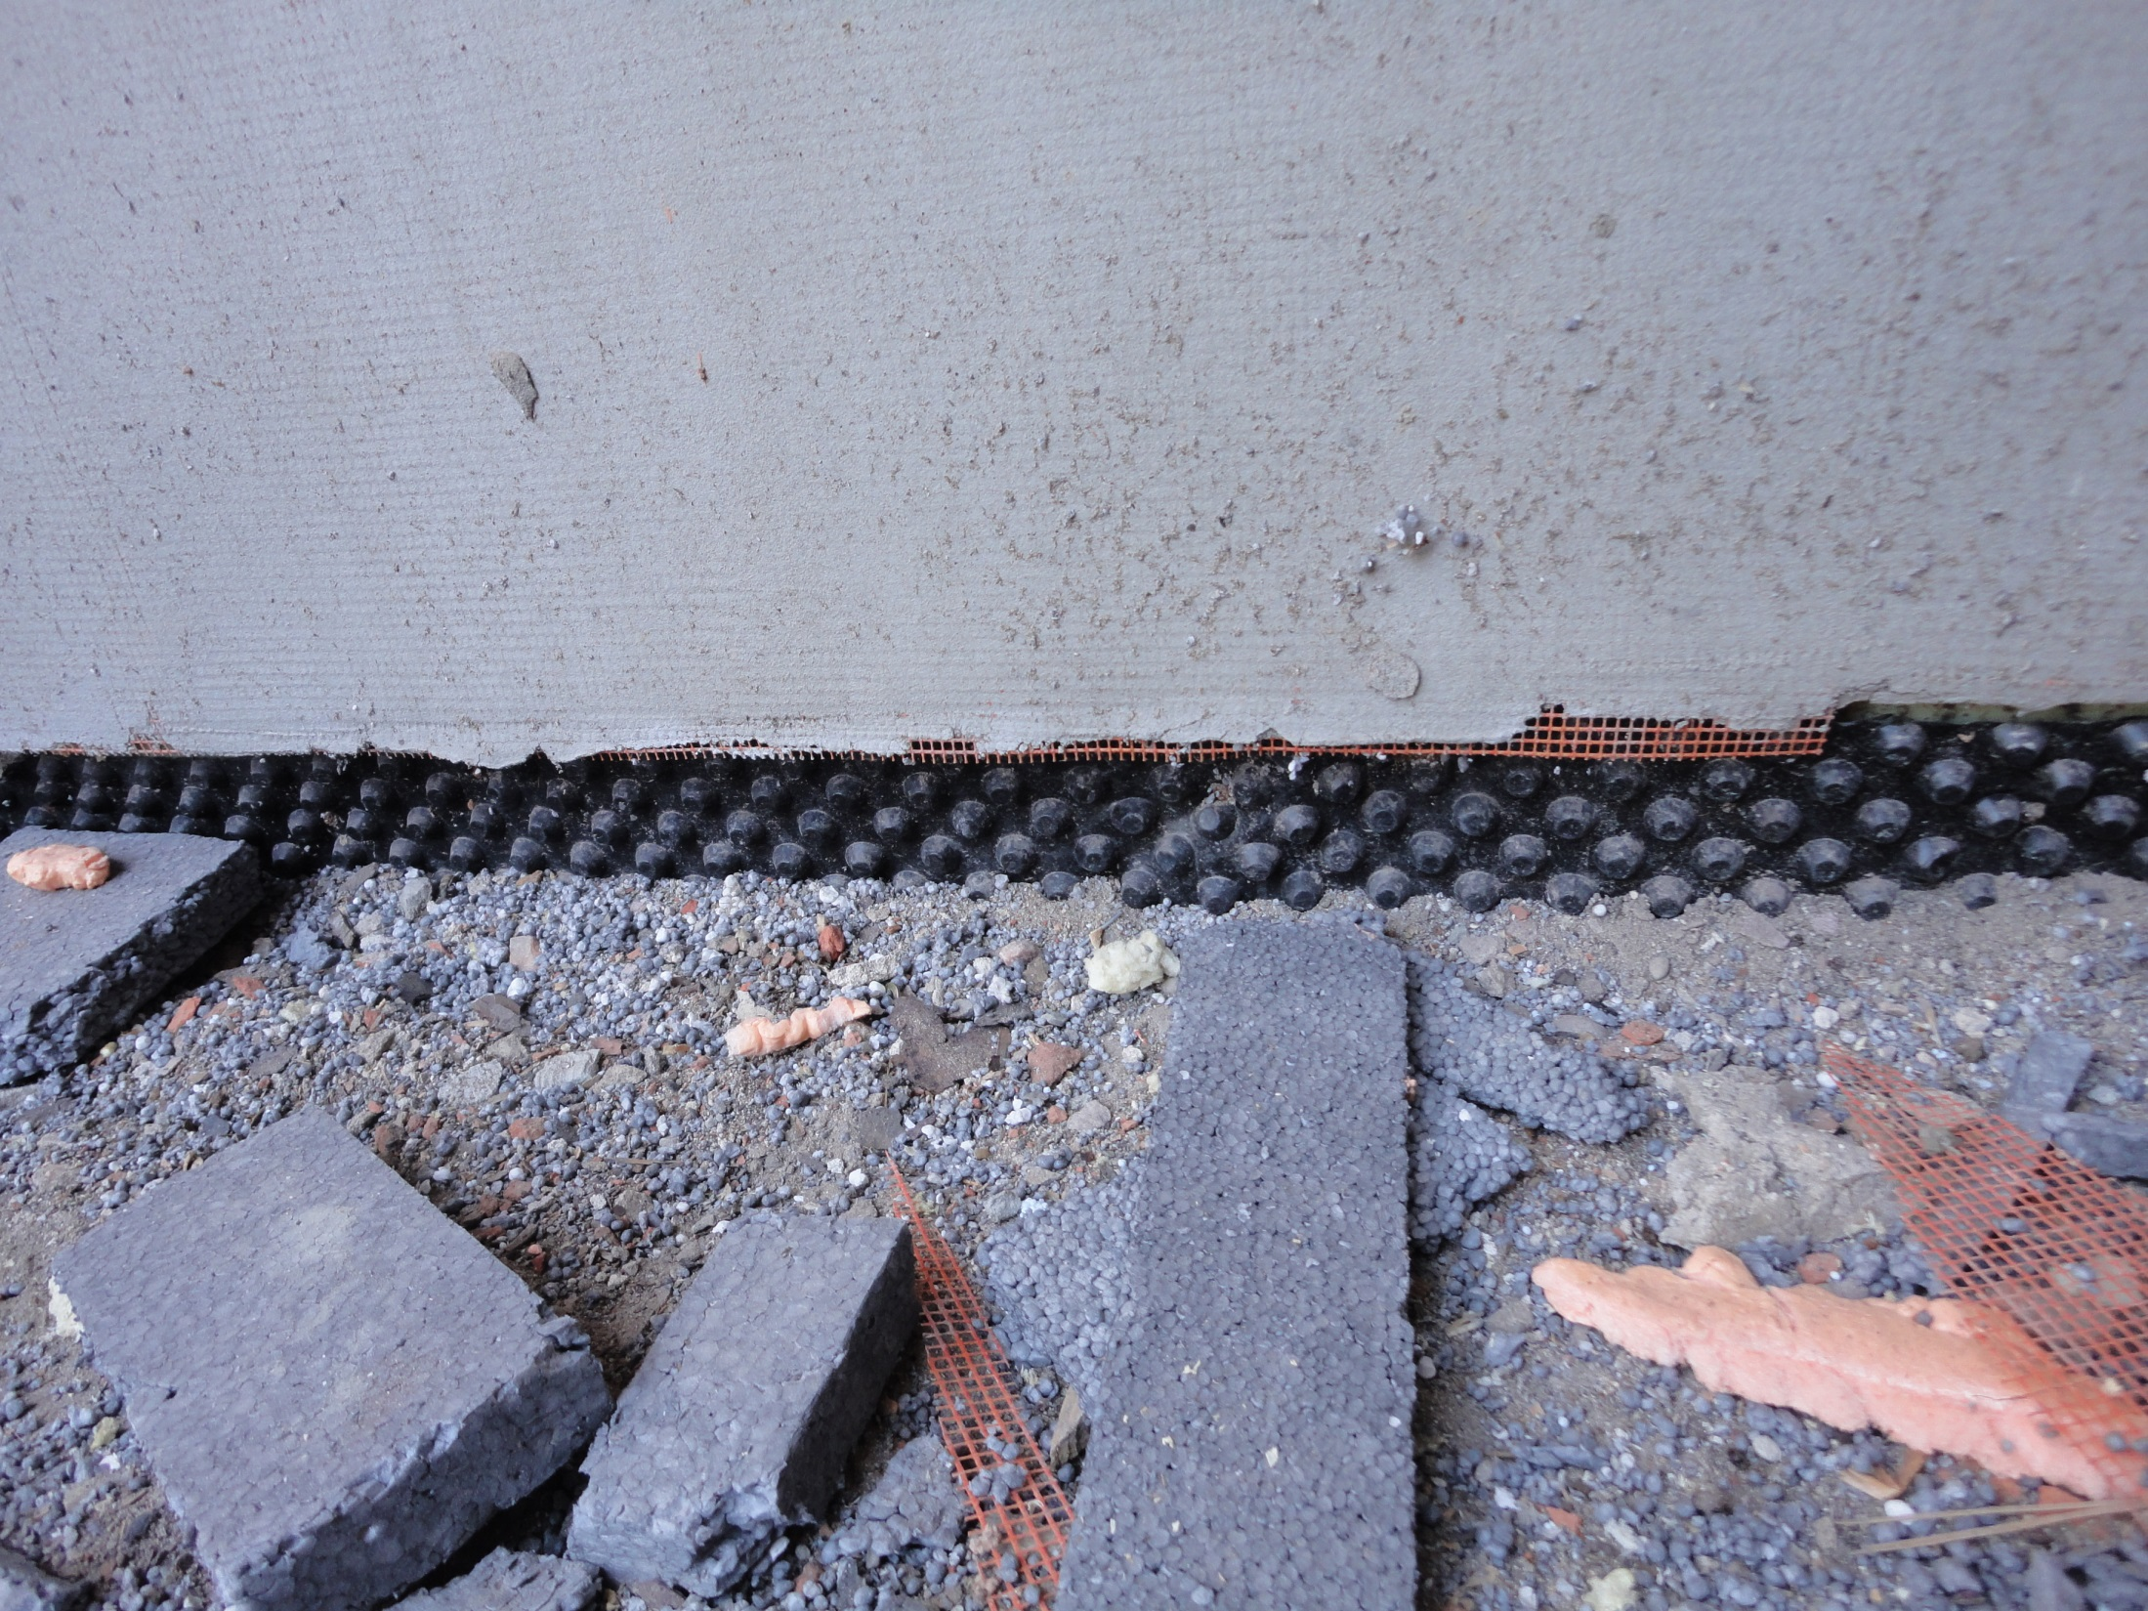

Slide 40
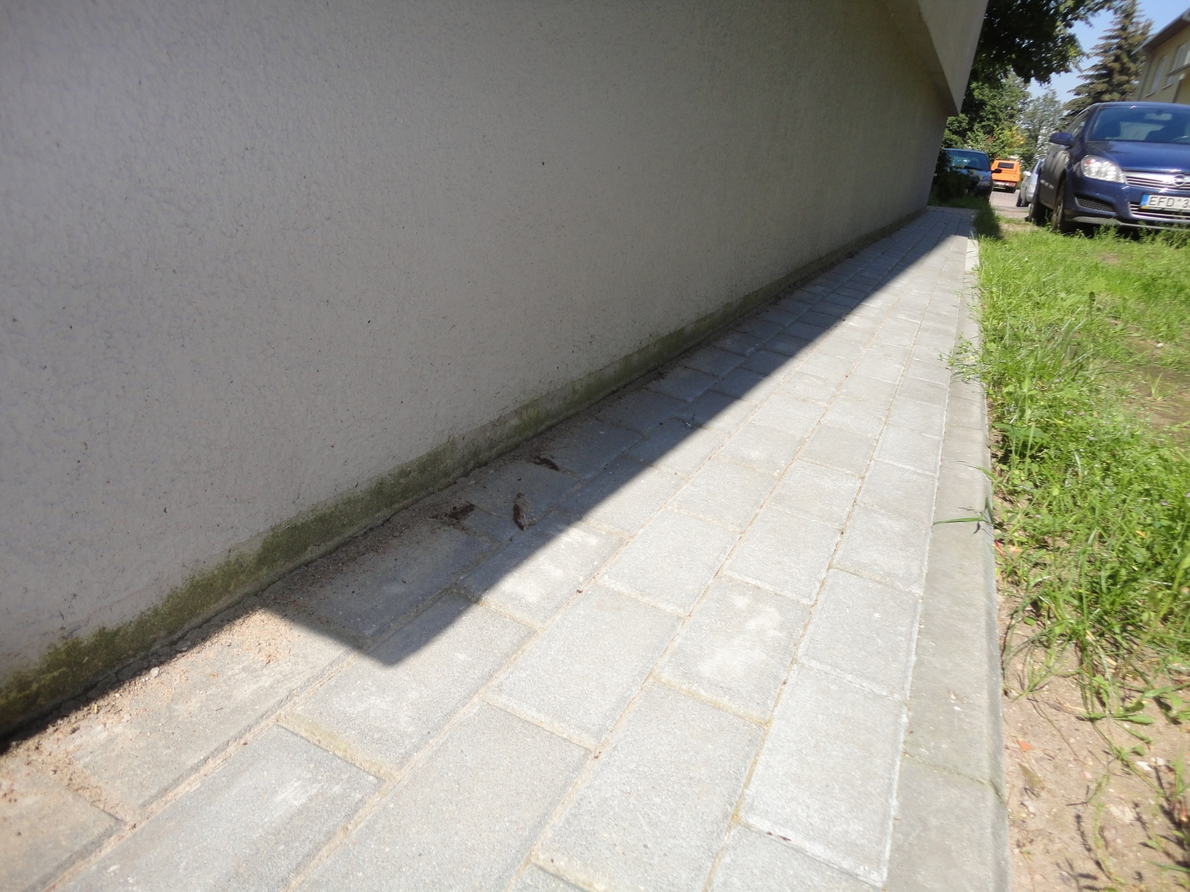

Slide 41
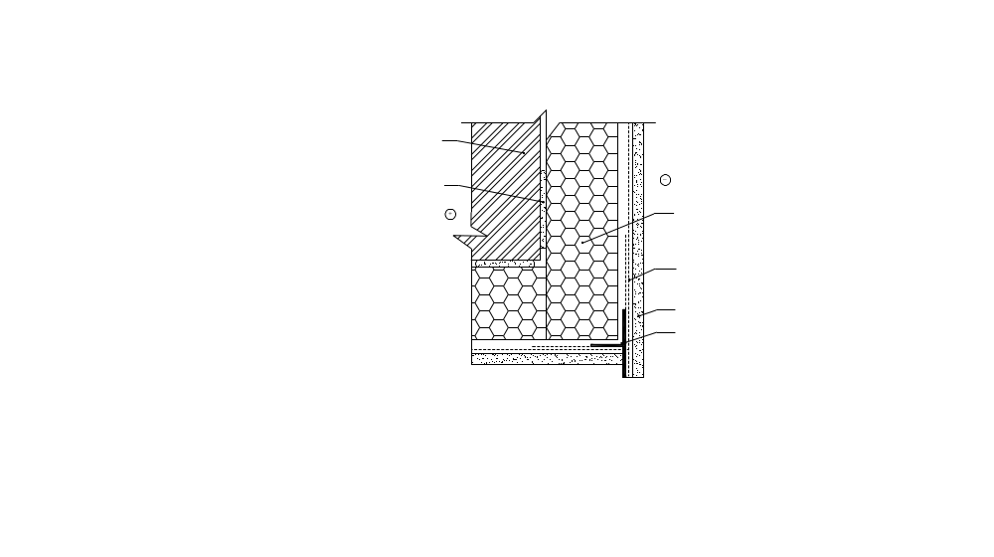
Notes:
STR

Slide 42
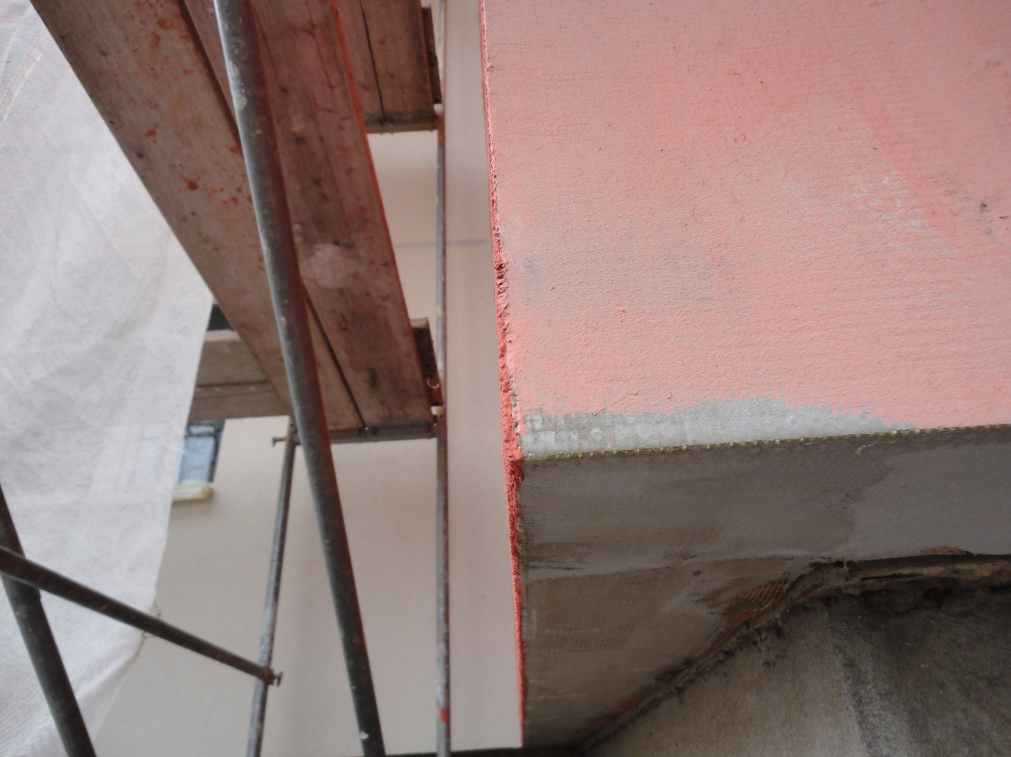
Notes:
2014-06 Neįrengtas lašiklis

Slide 43
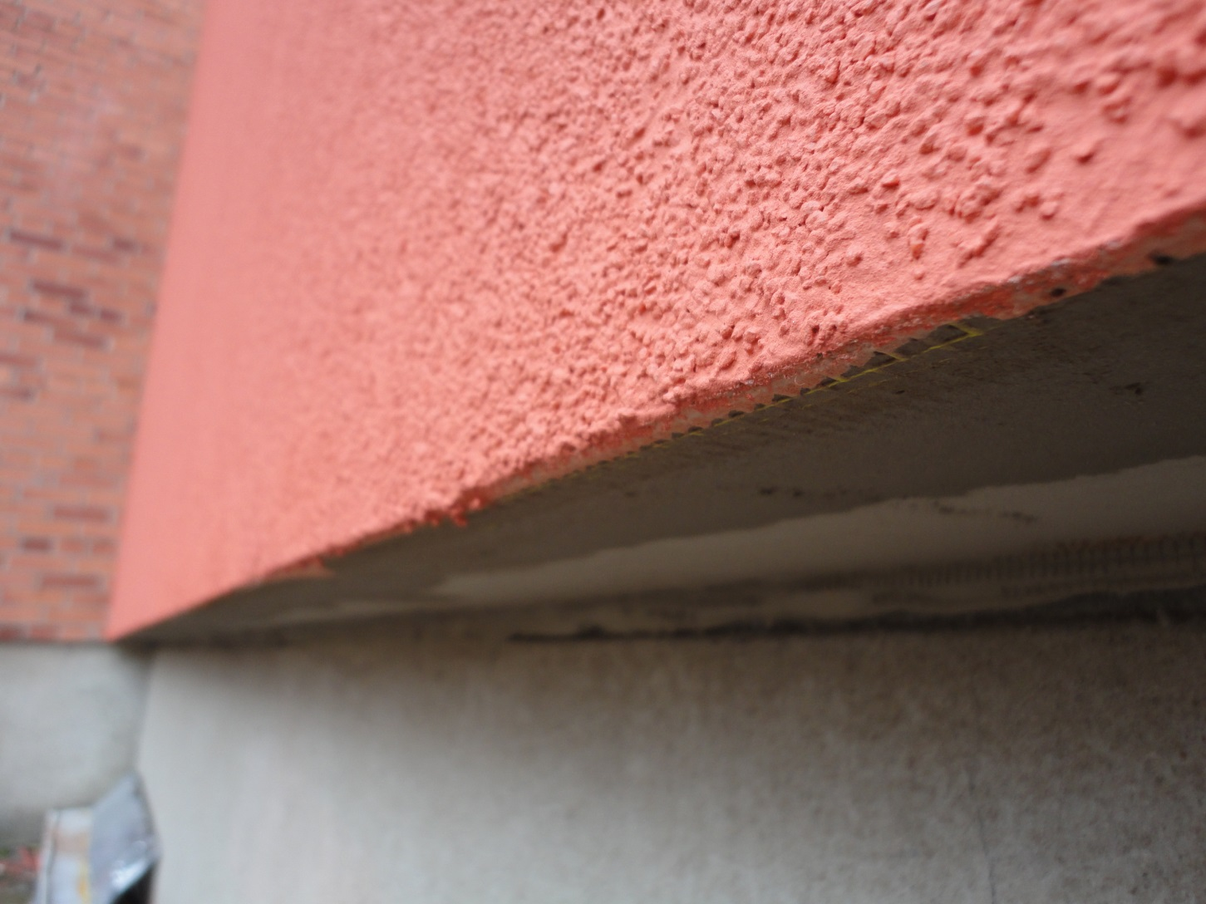

Slide 44
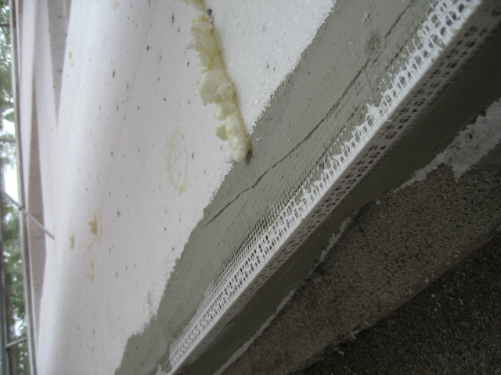
Notes:
2014-06 Sumontuotas kampuotis be lašiklio

Slide 45
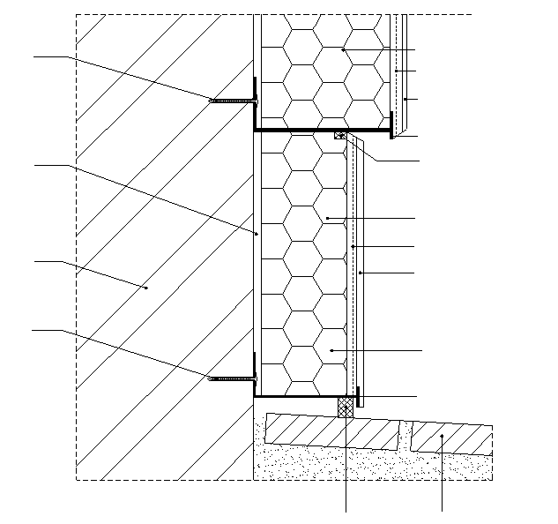
9 – išsiplečianti juosta
9 – išsiplečianti juosta

Slide 46
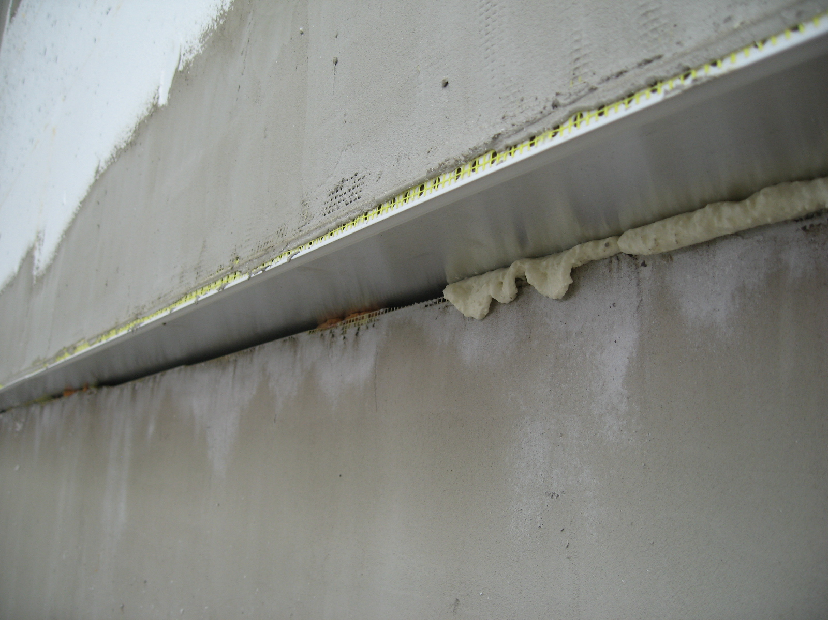
Notes:
2014-06 Neužsandarintas tarpas tarp cokolio ir sienų plokščių – turi būti dedama tarpinė

Slide 47
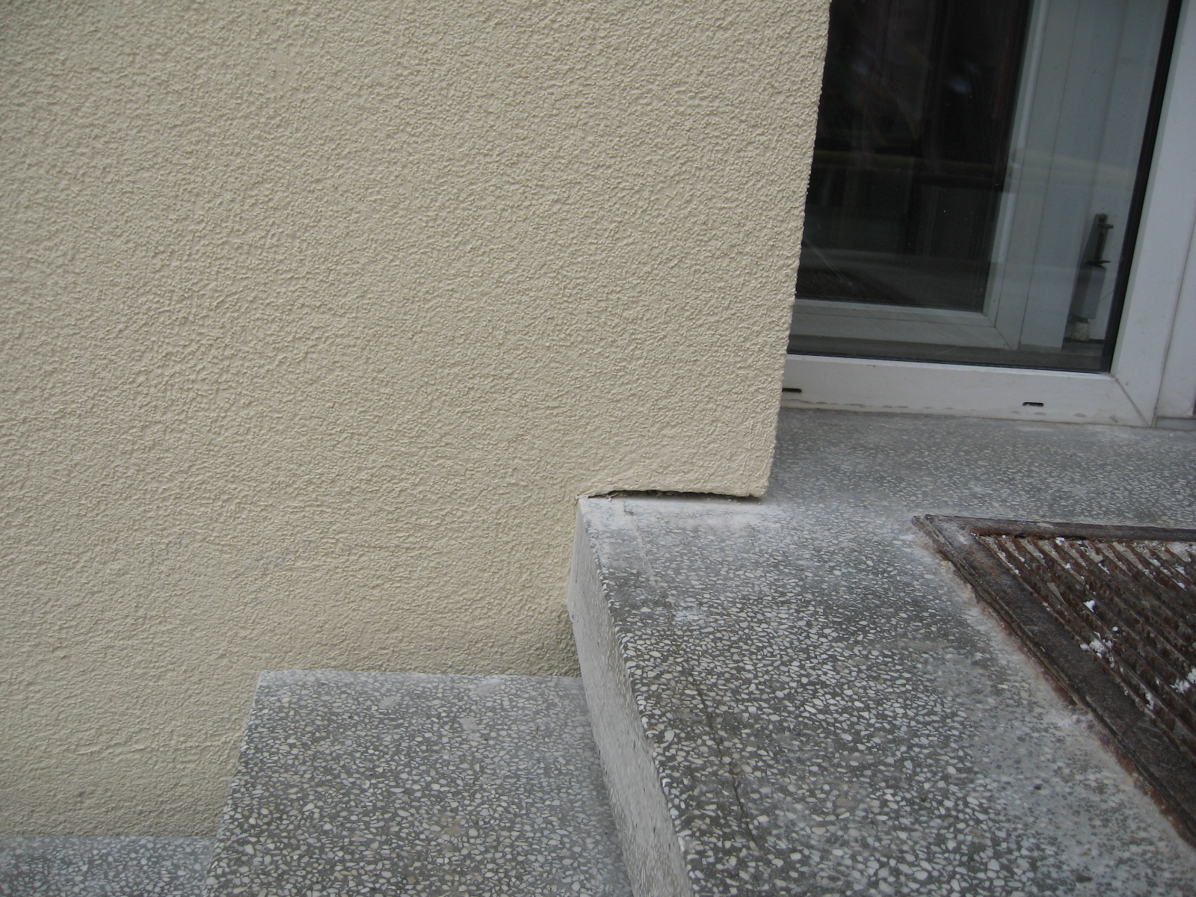

Slide 48
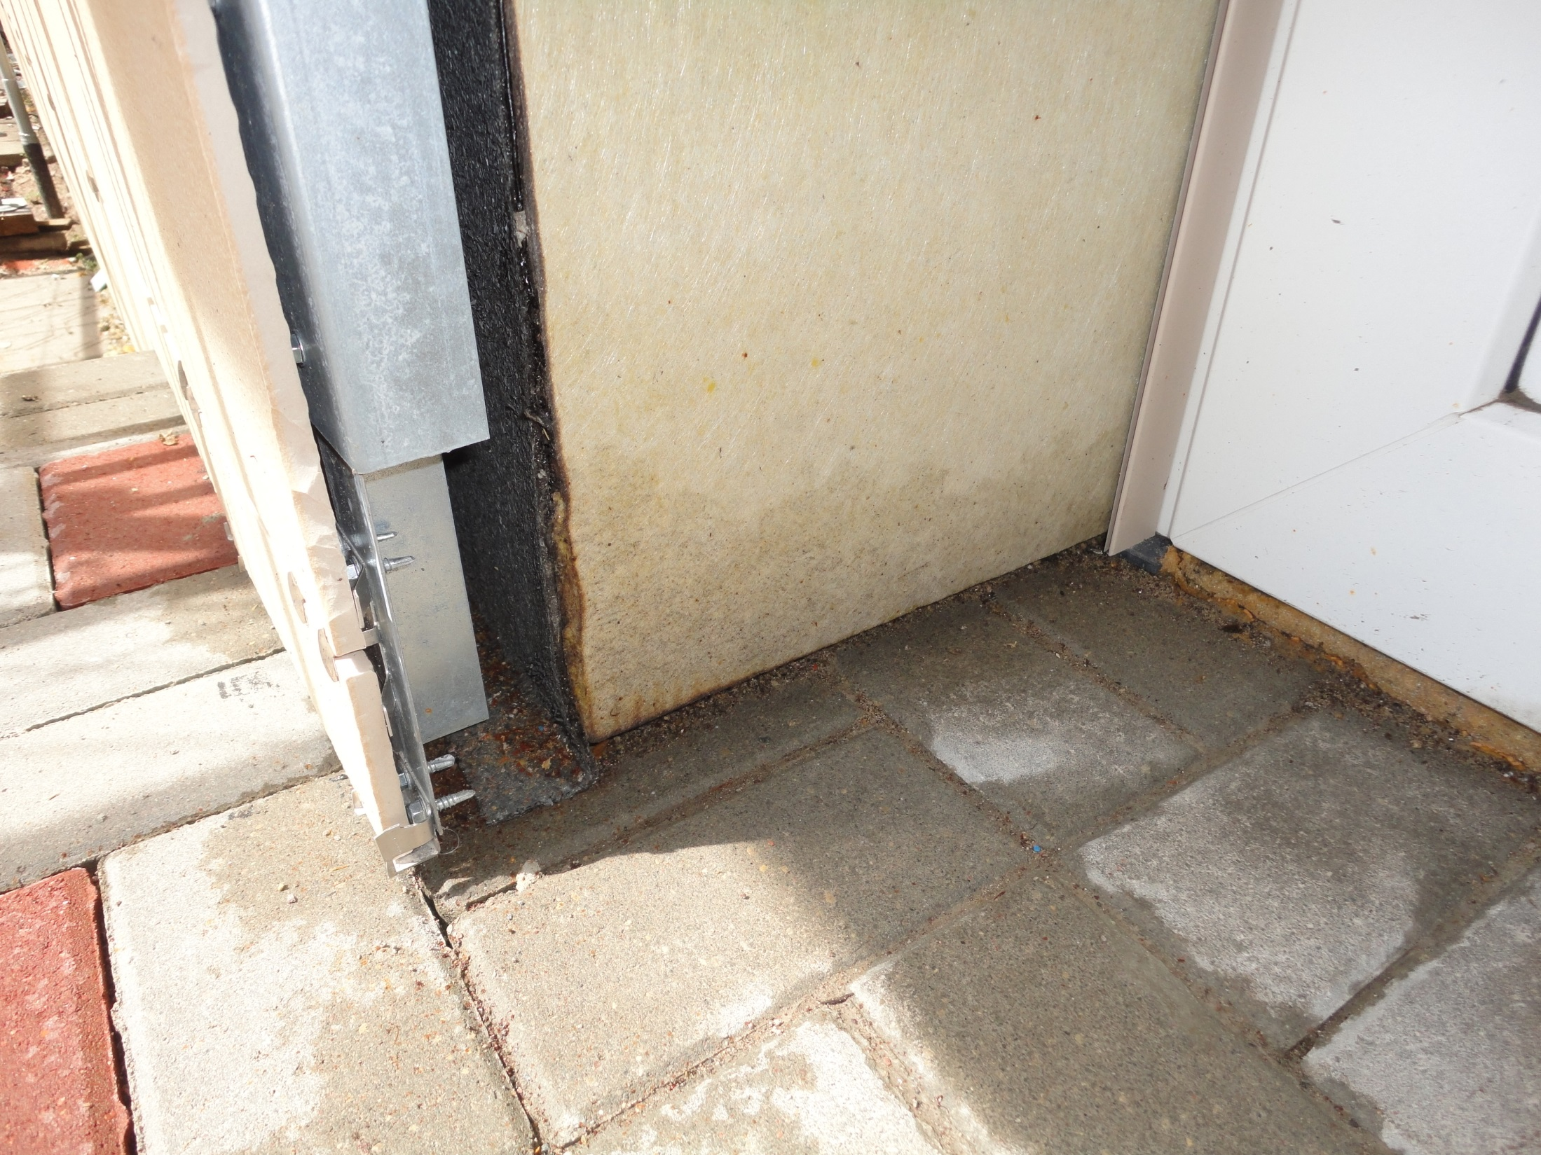

Slide 49
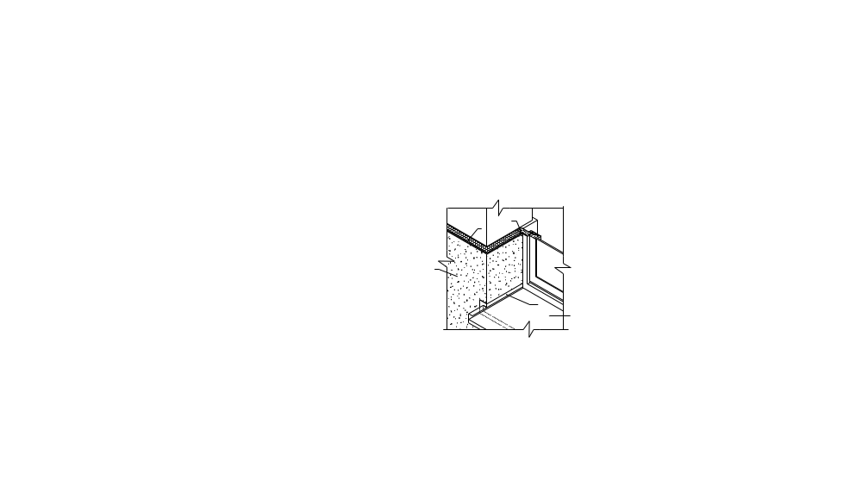
Notes:
STR

Slide 50
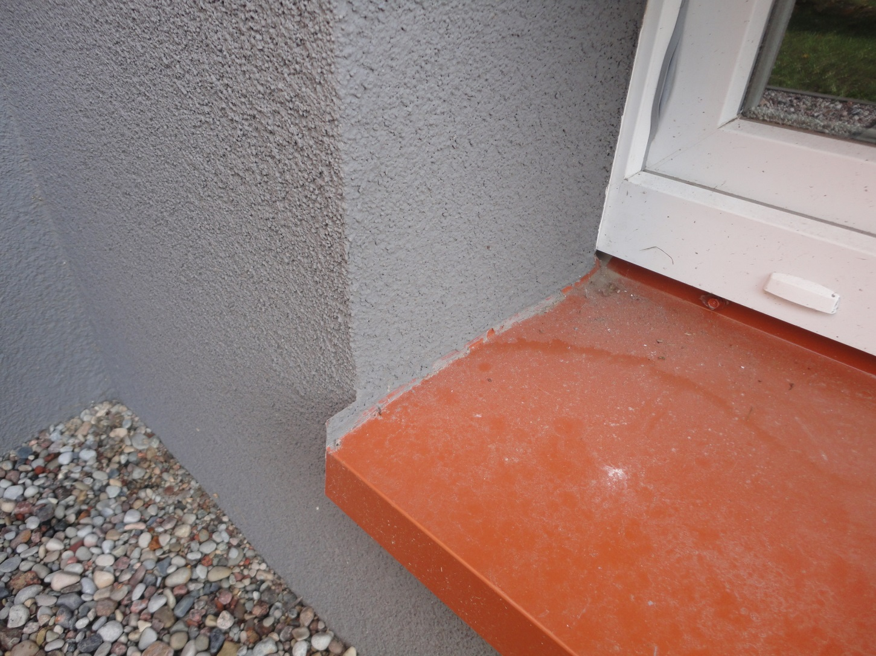

Slide 51
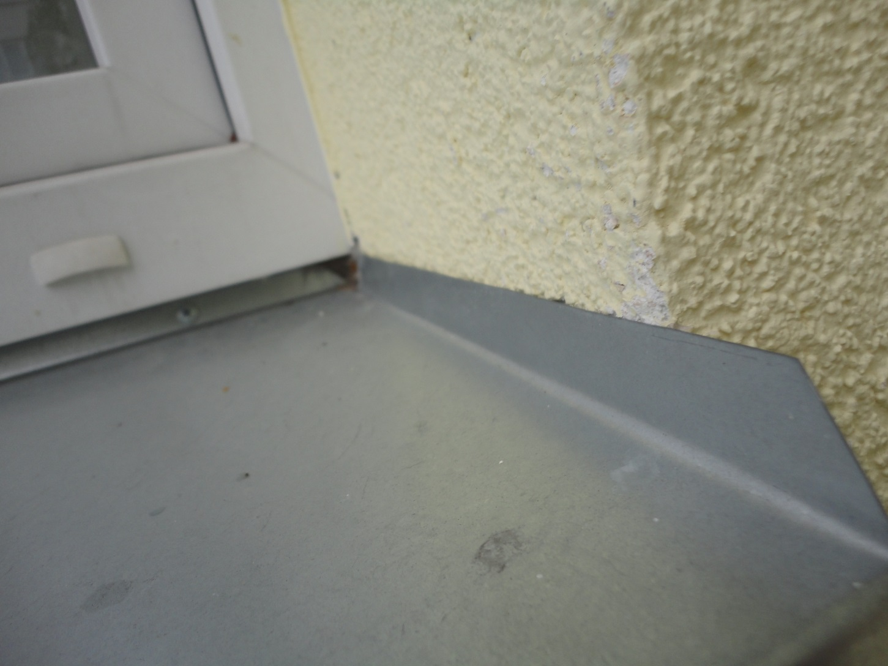

Slide 52


Slide 53

Notes:
2014-06 Skardinė palangė išlankstyta ir sumontuota ne pagal STR reikalavimus

Slide 54


Slide 55


Slide 56


Slide 57


Slide 58


Slide 59


Slide 60


Slide 61

Notes:
STR

Slide 62


Slide 63


Slide 64

Notes:
2014-06 Ventilacijos šachtos nepakeltos – ventiliacijos angos privalo būti aukščiau parapeto

Slide 65


Slide 66


Slide 67






Slide 68


Slide 69


Slide 70

Notes:
2014-06 Hidroizoliacinės dangos įrengimo brokas

Slide 71


Slide 72


Slide 73


Slide 74

>30 mm

Slide 75

≥50 mm

Slide 76


Slide 77


Slide 78


Slide 79


Slide 80


Slide 81


Slide 82


Slide 83


Slide 84


Slide 85


Slide 86

Notes:
2014-06 Nekreipiant dėmesio į laikančios konstrukcijos stovį ruošiamasi dengti stogą nauja danga

Slide 87

Notes:
2014-06 Šlaitinio stogo „renovacija“

Slide 88

Notes:
2014-06 Šlaitinio stogo „renovacija“

Slide 89

Notes:
2014-06 Šlaitinio stogo „renovacija“

Slide 90

Notes:
2014-06 Šlaitinio stogo „renovacija“

Slide 91


Slide 92
AČIŪ UŽ DĖMESĮ
e.petrauskas@betalt.lt

